Slide 1
Italské městské státy, vojenská (r)evoluce, Portugalské impérium obchodních stanic
Evropa ve světové ekonomice 2023

Slide 2
Křesťanská expanze
Obrat ve SZM – dobytí Sevilly a Córdoby (1248, 1254); obchod přes východní cestu, pax monglica;
Itálie – nejvyspělejší urbánní oblast, fragmentovaná suverenita ‚(SŘŘ, Byzanc, Papež); inovace v zemědělství a textilním průmyslu;
Dálkový obchod – sofistikované praktiky východu, oslabení pozic obchodních komunit Řeků a Židů; za italskými komunitami stojí vojenská síla republik; Byzanc upadá pod tlakem Turků (1204-1260 Latinské císařství);
Trans-alpský obchod: Flandry -> Itálie (Amalfi, Bari, Pisa, Benátky, Janov) -> SZM Islám a Byzanc -> Asie;
Pragmatizmus – obchod s muslimy, export otroků (odpustky); ovládnutí SZM obchodu, poznatky od muslimů a z Asie; cukr (obchod a produkce);
Většina objevitelů pocházela z Itálie, většinou z městských států, které byly soupeři Benátek. Kolumbus byl Janovan, Vespucci byl Florenťan, Cabot se narodil buď v Janově, nebo poblíž Neapole.

Slide 3


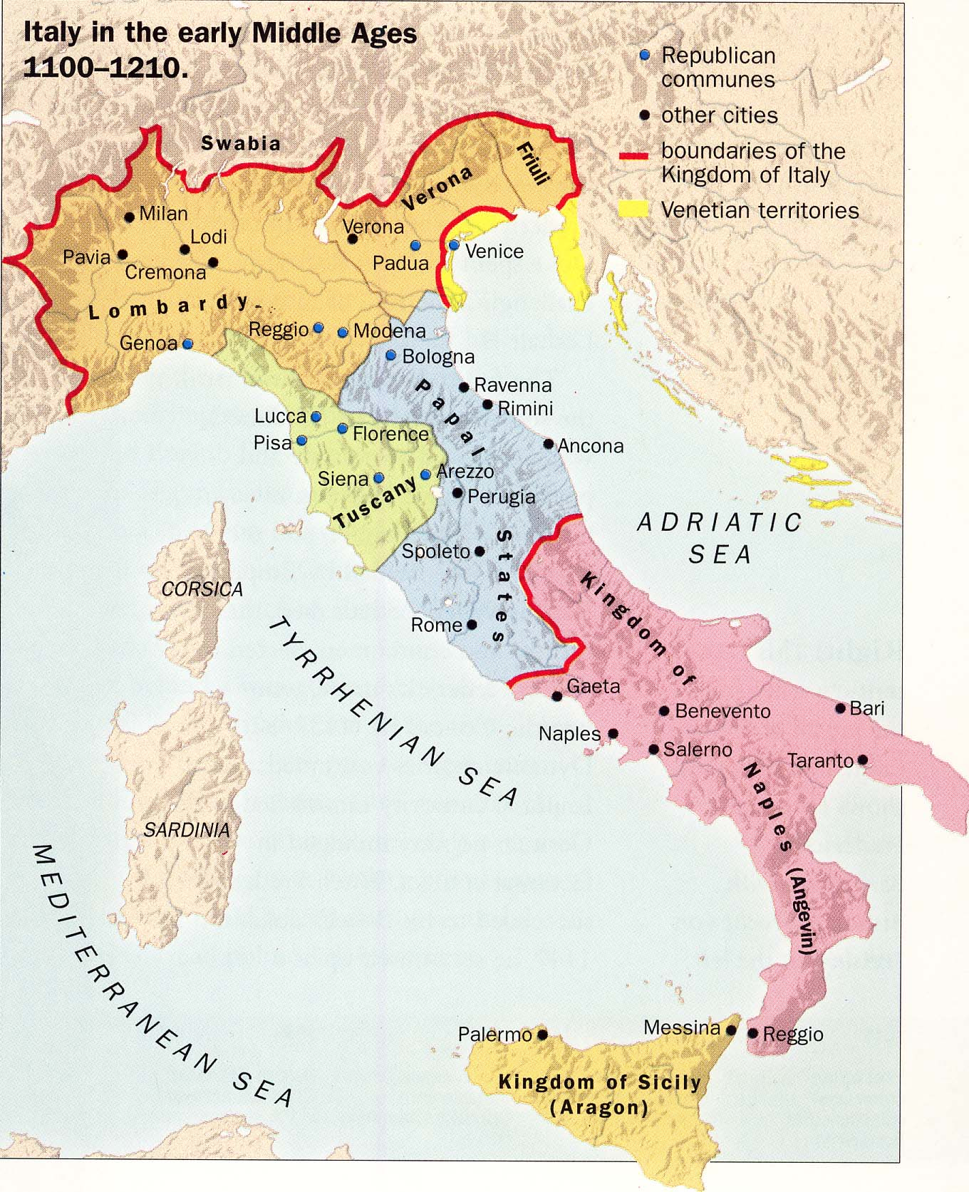
Italské obchodní republiky
Benátky (9-15 st.):
  Stato da Mar – obchodní impérium ve východním Středomoří; a Terraferma – hospodářské zázemí, nárazníková zóna a ochrana alpských cest;
  podpora Byzance (ochrana obchodu a bezpečnost východního Středomoří) - podpora kruciát -> privilegia od Byzance;
  dominance v Jadranu , specializace - zprostředkování obchodu a dovoz potravin;
  zvrat 1204 – podíl na plenění Konstantinopole, přístup k Černému moři; + Kréta;
  pol. instituce - dóže a velká rada, La serrata 1297; commenda;
  úpadek – pád Konstantinopole, války s Osmany a cesta kolem Afriky…;
Janov (12-15 st.):
  nájezdy na arabské přístavy v sev. Africe, spolupráce s křižáky;
  Formálně vládl biskup (SŘŘ), fakticky konzulové voleni měšťany;
  podpora Byzantského protiútoku 1261 – privilegia na úkor Ben.;
  otevření mořských cest do Flander a Anglie;
  Porážka Pissy 1284 a Benátek Curzola 1298;
  Opakované války – prohra s Benátkami 1380 (Battle of Chioggia) – Janov vytlačen z Jadranu;
  Kontrolován Francií, Milánem – postupně centrum bankovnictví (san Giorgio 1407); v 16 stol. satelit Španělska…

Slide 4
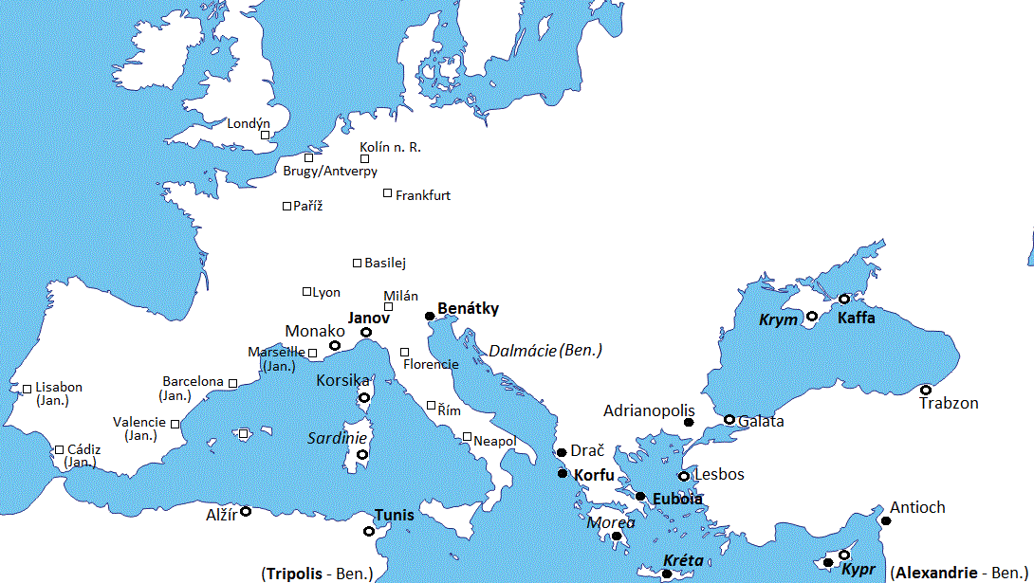

Slide 5
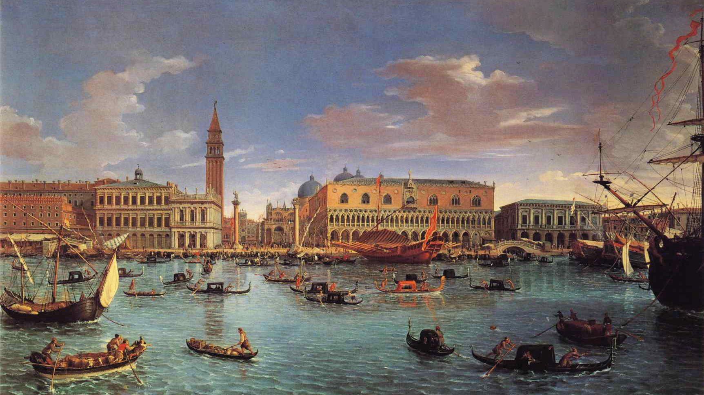
Nám. Sv. Marka, dóžecí palác, zvonice, bazilika - v této podobě od 1177 (Van Vittel 1697)

Slide 6
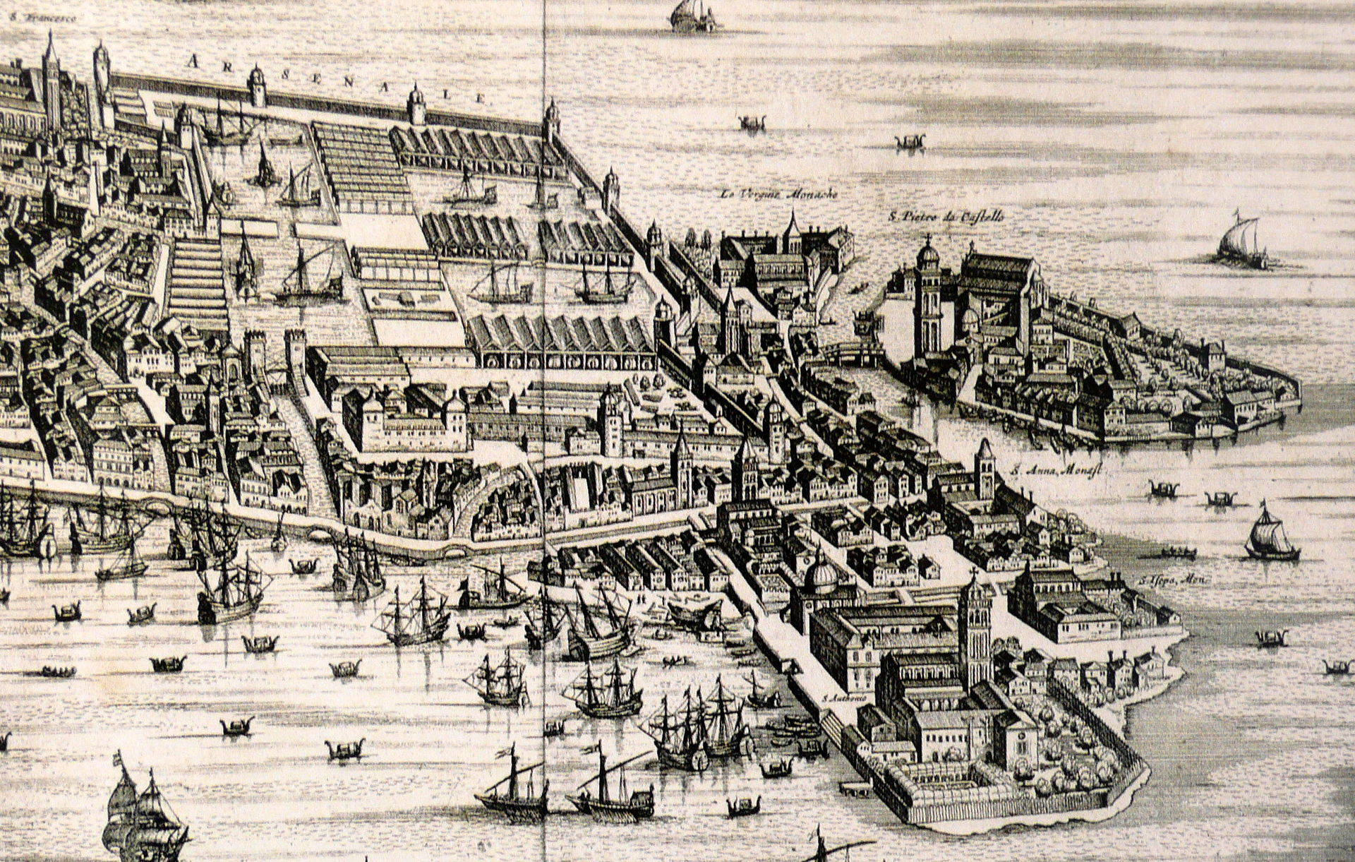
Arsenal od 1104, největší průmyslový areál předindustriálního světa

Slide 7
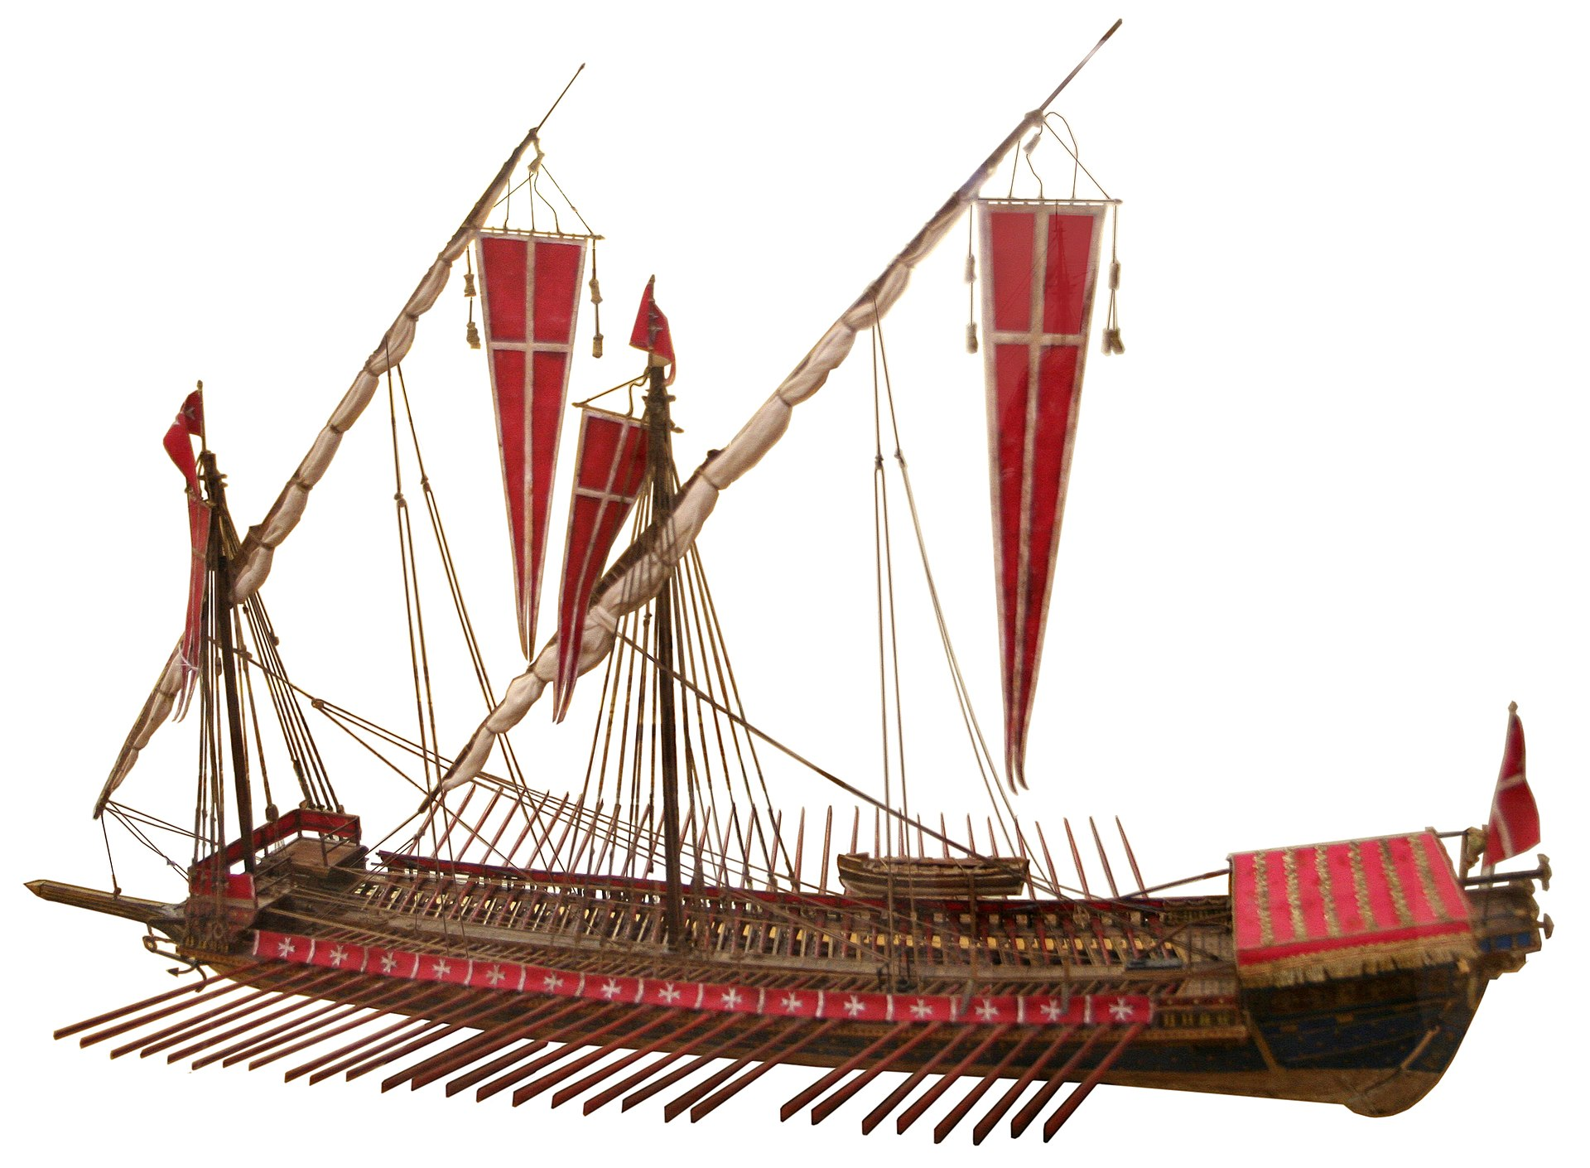
Galea grossa da merchado

Slide 8
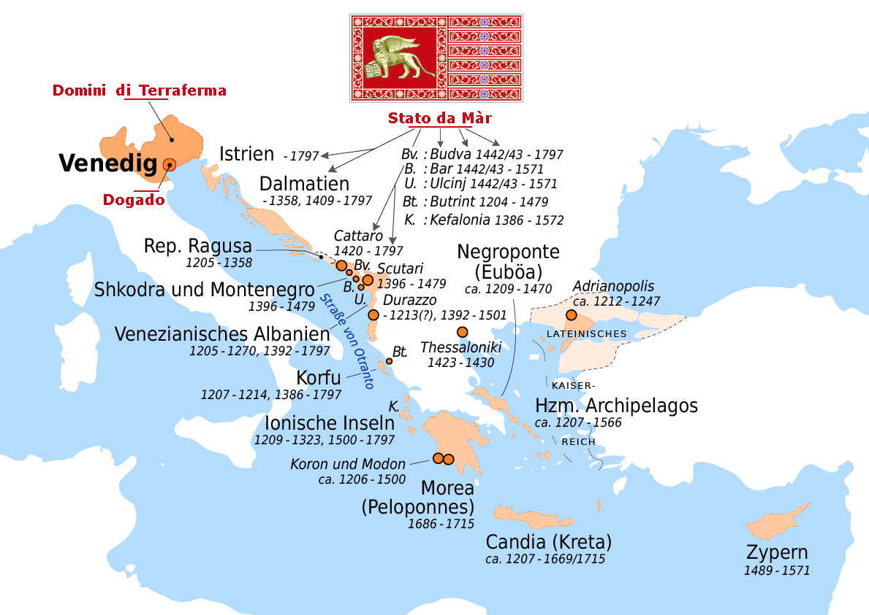

Slide 9
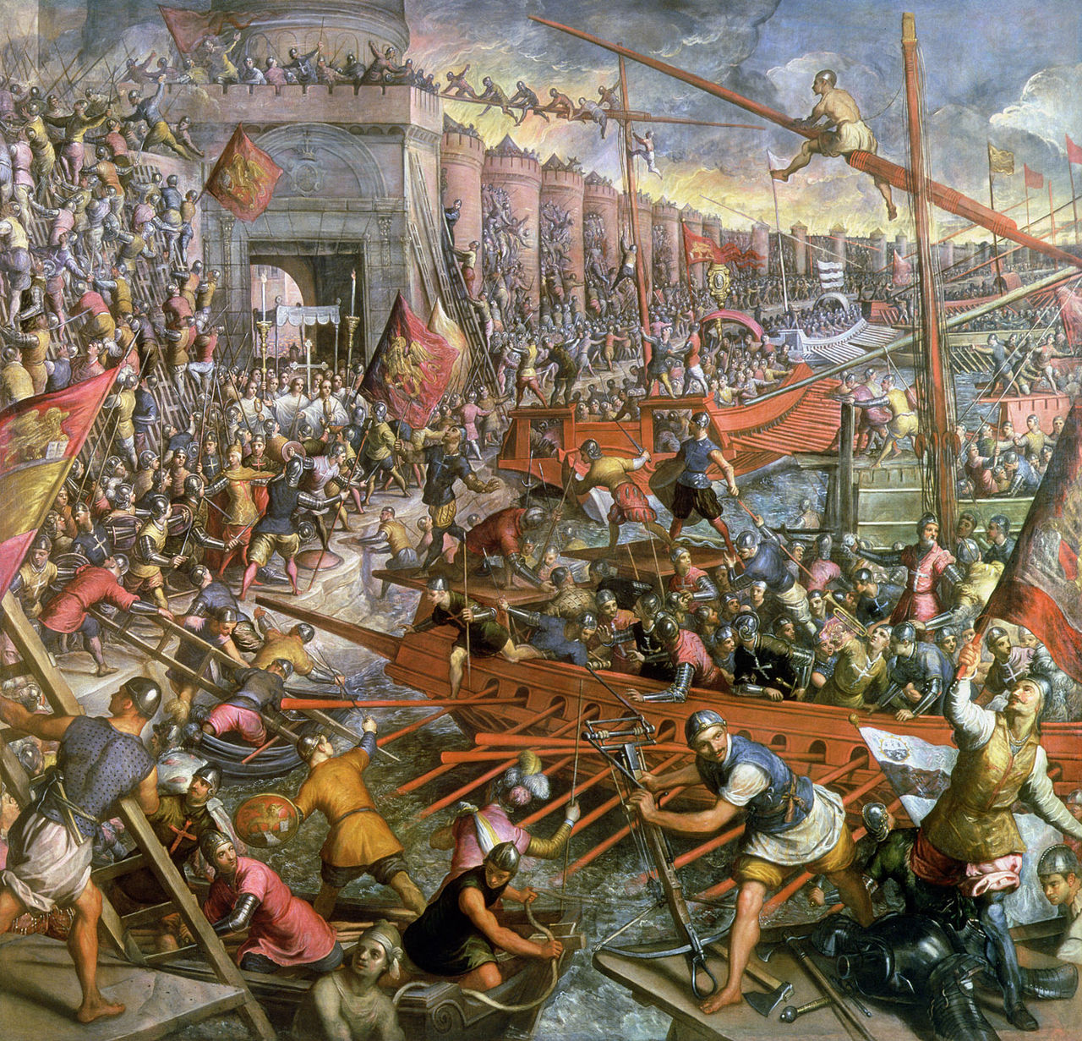

Slide 10
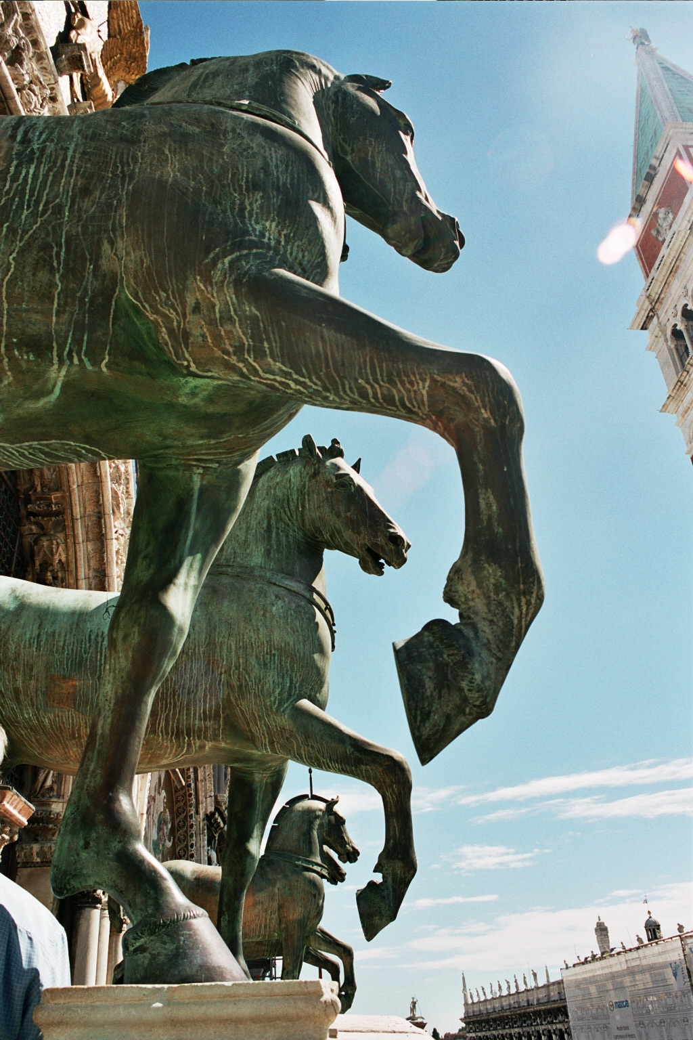
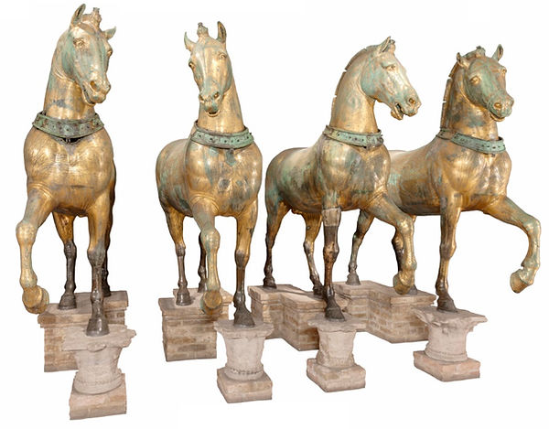
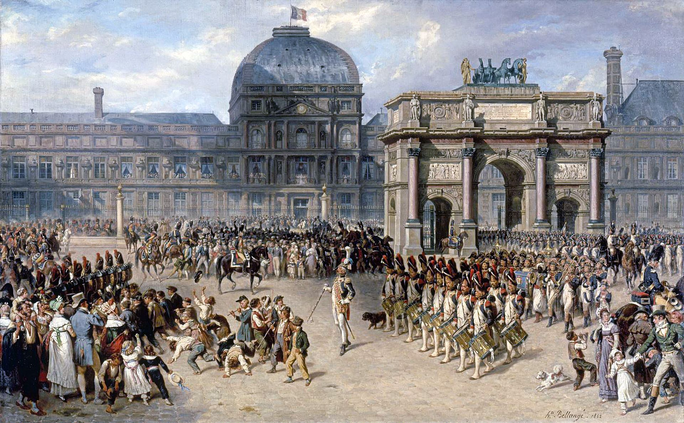
Triumfální kvadriga - startovní brána na hipodromu v Konstantinopoli...
Vojenská přehlídka před palácem Tuileries v roce 1810. Vítězný oblouk Carrousel původně postavený jako brána paláce (shořel v roce 1871).

Slide 11
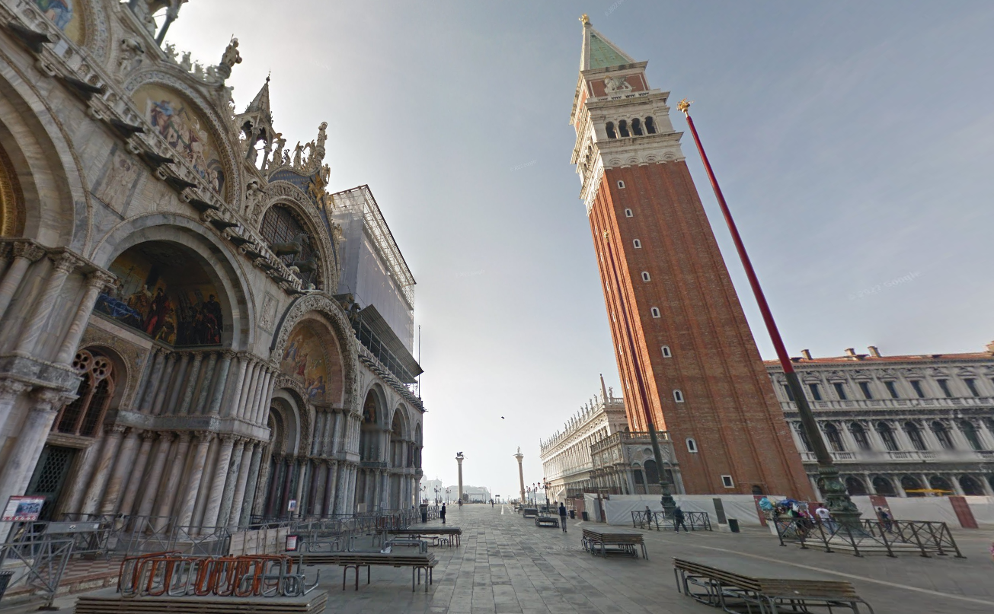
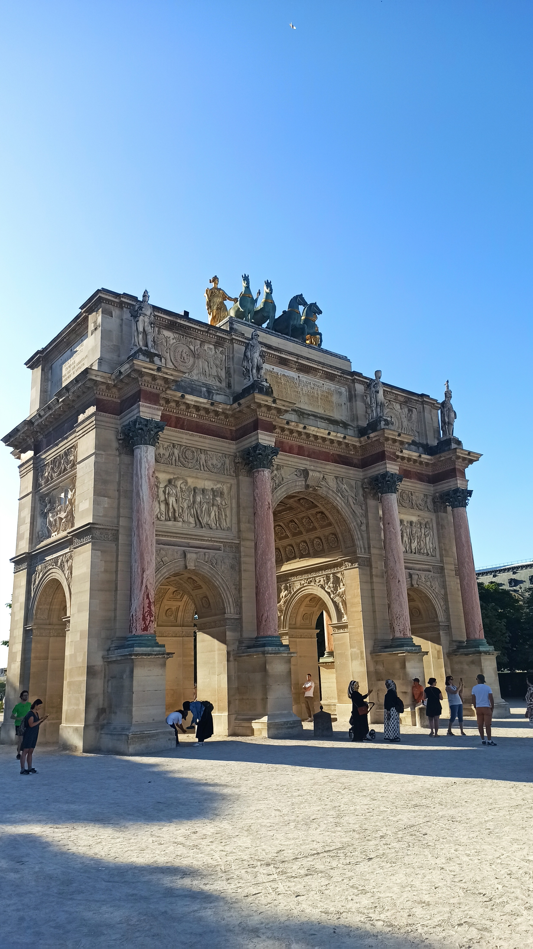
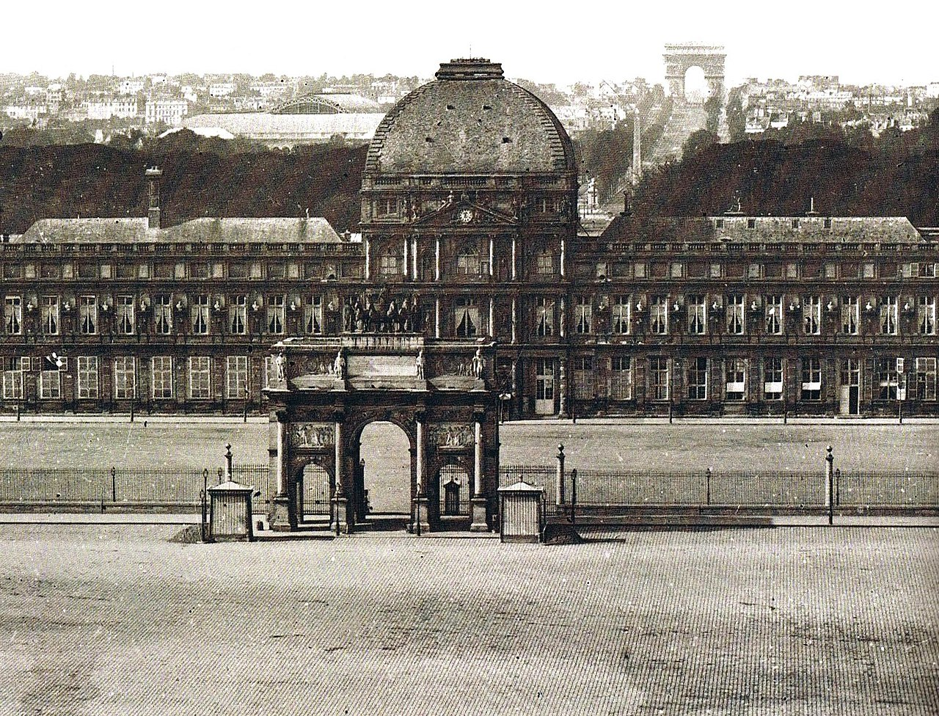

Slide 12
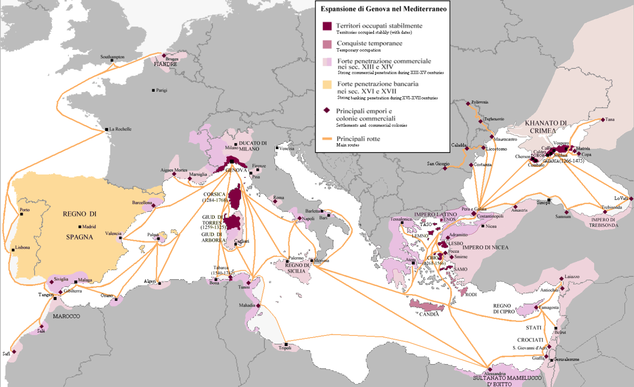

Slide 13
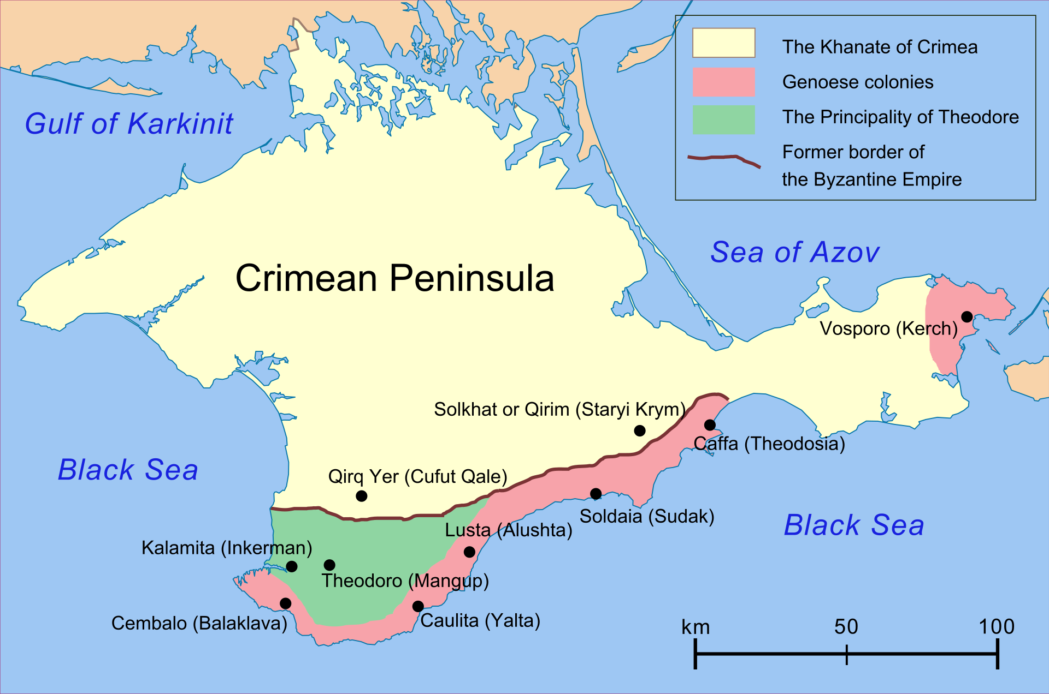
Cca 1450, války mezi Janovem a Mongoly (nástupnickými státy – Zlatou Hordou a od 1449 Krymským chánátem) 13-15. století.

Slide 14
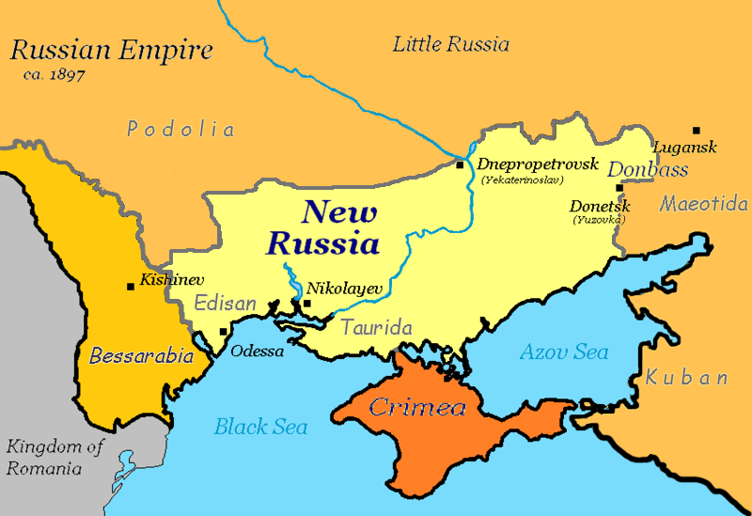
Anektováno 1764 v rámci příprav na Rusko-Turecké války (1768-1774), součástí Ruského impéria do revoluce 1917

Slide 15
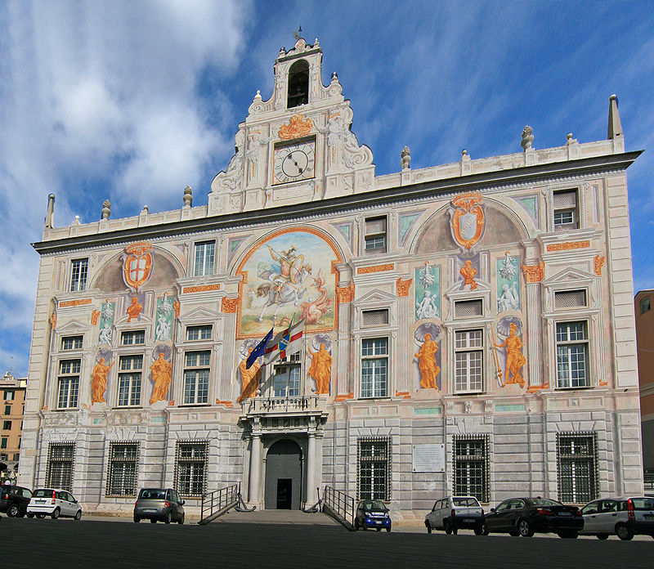
Casa delle compere e dei banchi di San Giorgio 1407

Slide 16
Velikost největších evropských měst v tisících obyvatel
 | 1500 | 1600 | 1700
Itálie
Neapol | 150 | 281 | 216
Benátky | 100 | 139 | 138
Milán | 100 | 120 | 124
Florencie | 70 | 70 | 72
Janov | 60 | 71 | 80
Řím | 55 | 105 | 138
Francie
Paříž | 100 | 220 | 510
Lyon | 50 | 40 | 97
Belgie a Nizozemsko
Antverpy | 40 | 47 | 70
Ghent | 40 | 31 | 51
Brusel | 35 | 50 | 80
Amsterodam | 14 | 65 | 200
 | 1500 | 1600 | 1700
Německo a Rakousko
Norimberk | 36 | 40 | 40
Kolín n. R. | 30 | 40 | 42
Gdaňsk | 20 | 50 | 50
Vídeň | 20 | 50 | 114
Pyrenejský poloostrov
Grenada | 70 | 69 | -
Valencie | 40 | 65 | 50
Lisabon | 30 | 100 | 165
Barcelona | 29 | 43 | 43
Córdoba | 27 | 45 | 28
Sevilla | 25 | 90 | 96
Madrid | - | 49 | 110
Anglie
Londýn | 40 | 200 | 575

Slide 17
Proměna sociálních a ekonomických institucí
Černý mor: Barma – Kaffa – Mesina (1348-1351) Evropa: 25 mil. z 80 mil. v Evropě; dopad na Islámský svět;
  Nezasáhl dobytek a fyzický kapitál – urychlení procesů změny -> zvýšení ceny práce a snížení ceny půdy;
  růst mezd (Edward III. 1351 – fix mezd); města s průmyslovou výrobou rostou;
Racionalizace zemědělství, poptávka po zboží široké spotřeby; specializace WE na průmysl (VA) a EE na produkci potravin;
  Produkce živ. výr. na úkor rostl., suroviny pro průmysl (vlna); mez. dělba práce – Anglie produkuje vlnu, Flandry látky, dokončení ve Florencii; Edward III. zdaňuje export vlny (protekce);
Populace vzrostla, ale změna reprodukčního chování;
Zvětšuje se rozsah trhu (specializace, technologie); střední stav a panovník vytváří koalici proti šlechtě (autonomní města);
Východní Evropa – opak – produkce potravin donucením pevně etablované šlechty – decentralizace a nevolnictví (1600: 3 dny nucené práce týdně);

Slide 18
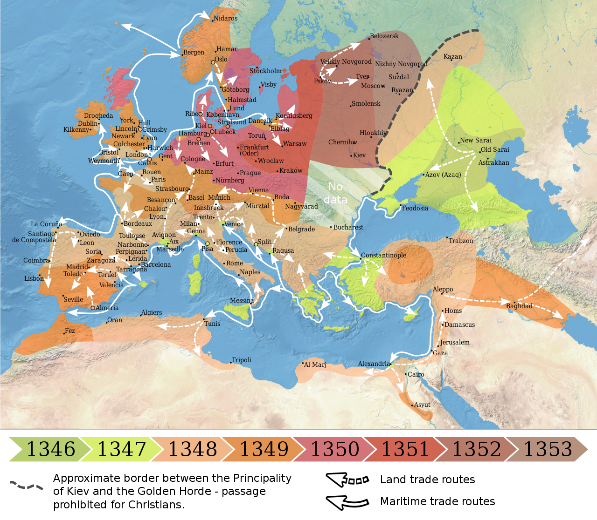

Slide 19
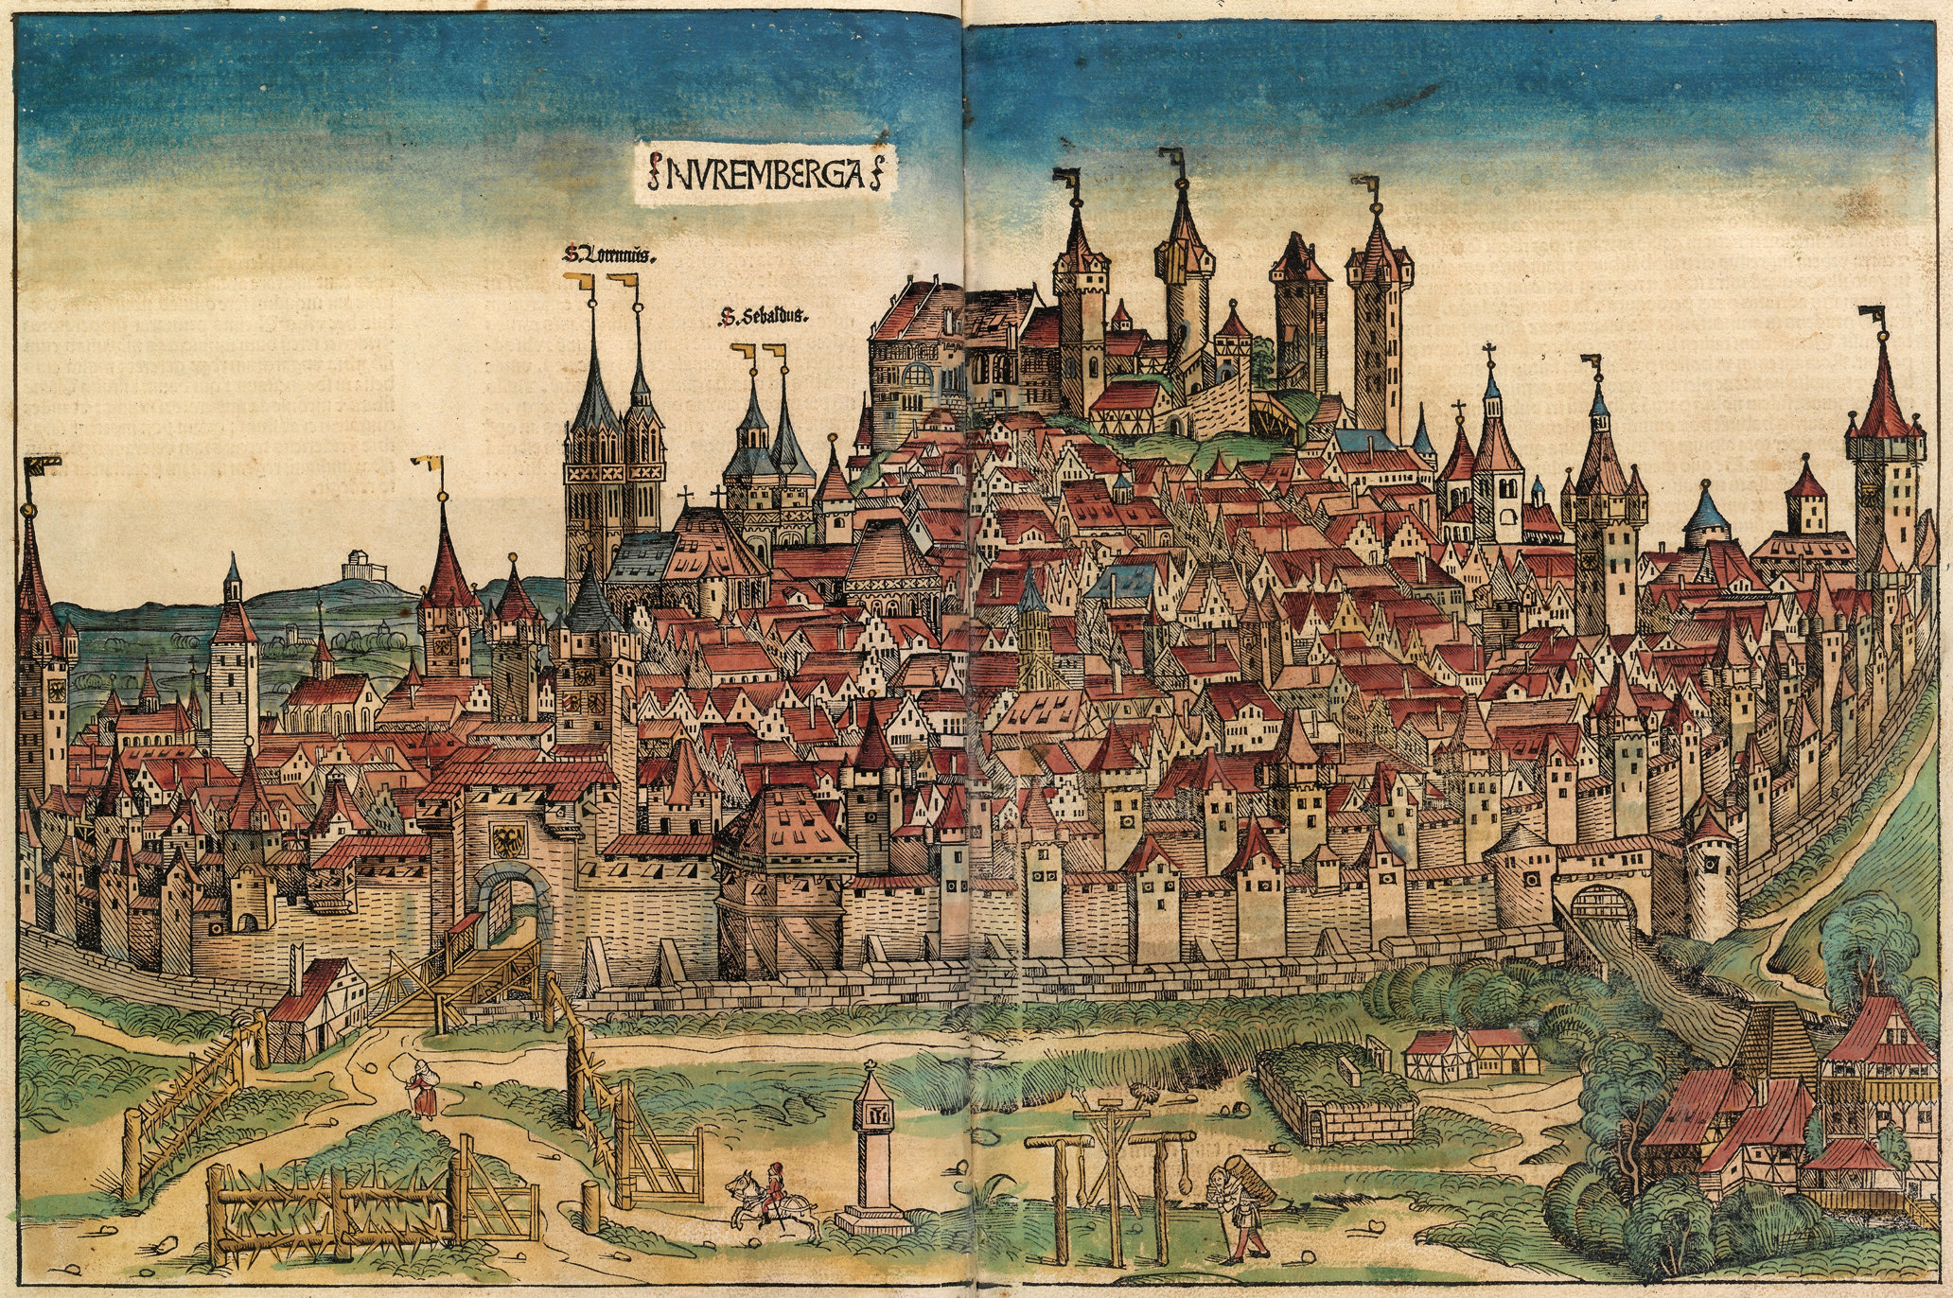
Stadtluft macht frei nach Jahr und Tag

Slide 20
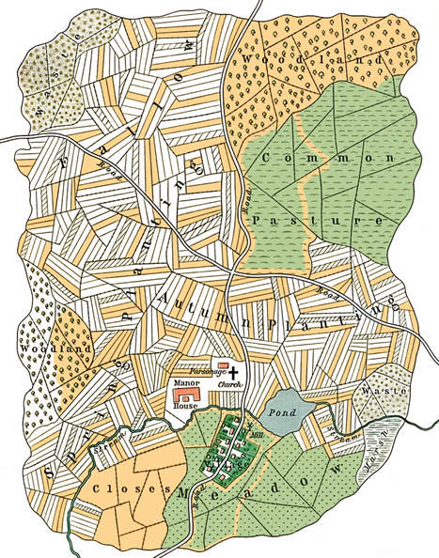

Slide 21
Vojenská (r)evoluce
Evropa - fragmentovaný region – vzájemné konflikty (Japonsko, Indie);
Žoldnéřské armády vs. feudální jízda (étos);
Odražení vnějších nepřátel (inovace a kopírování);
Luk (Crésy 1346), střelné zbraně (kapitál), střelný prach (děla), opevnění, taktika, logistika, důstojnický sbor a výcvik;
Pokles počtu politických jednotek – centralizace, bezpečnostní dilema (fiskální nároky); zdroje prostředků:
  Zdanění (přetížení, subsistence-rebelie);
  Kořistění (vyčerpání; Fidalgo);
  Obchod (vnitřní – úvěr), mezinárodní (boj o renty), pobídky pro inovace, monopoly (nástroj politického boje – uvnitř i navenek);

Slide 22
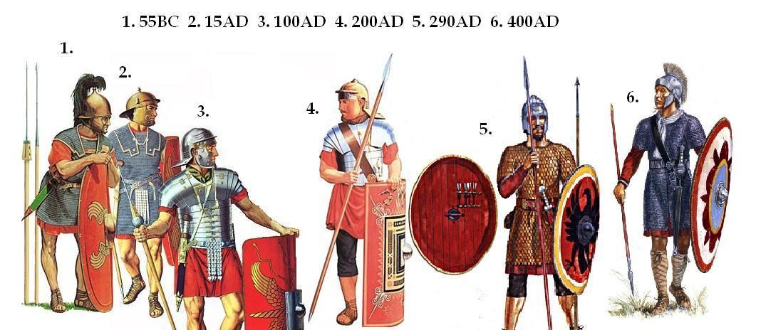
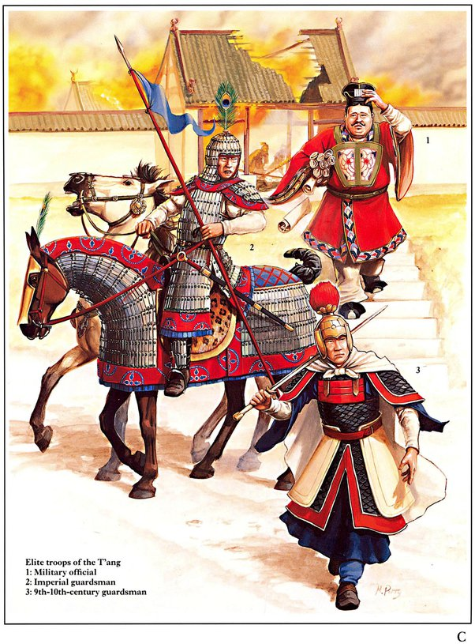
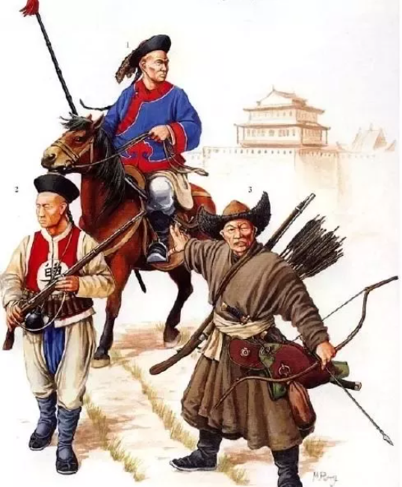
Římská těžká pěchota (legie)
Čínská armáda dynastie Tchang 9.-10. století;
Čchingská armáda 40. léta 19. století

Slide 23
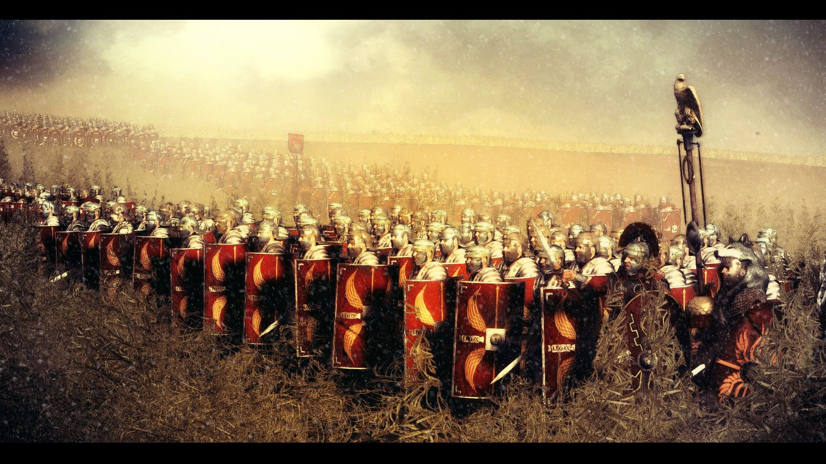
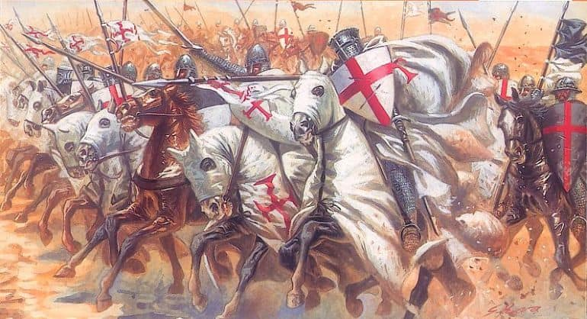

Slide 24
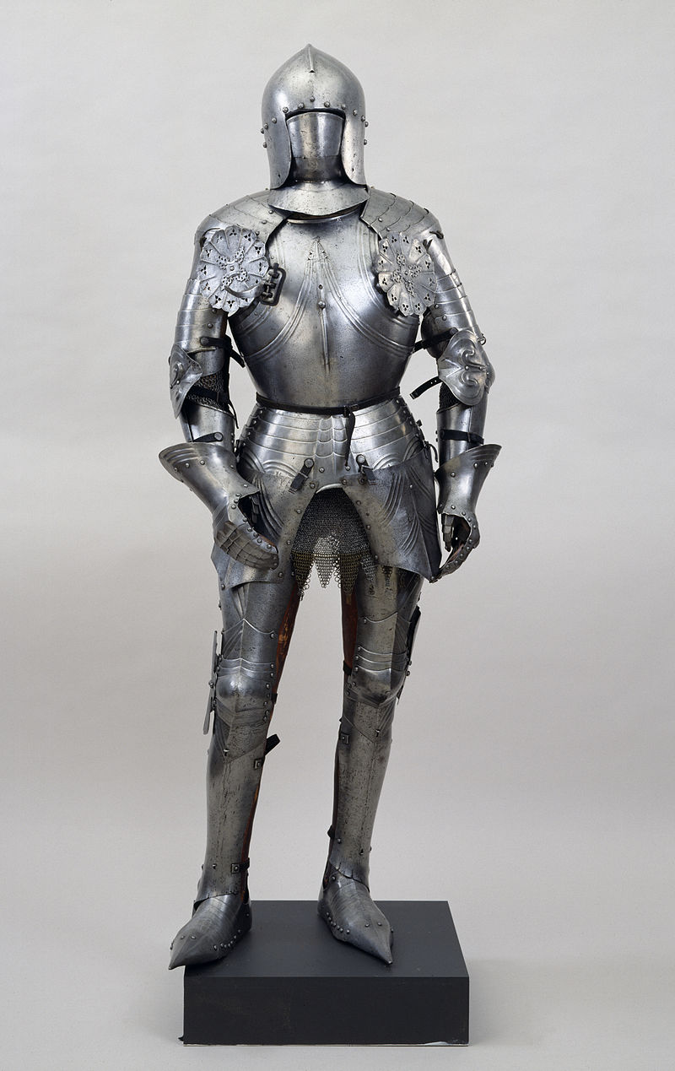
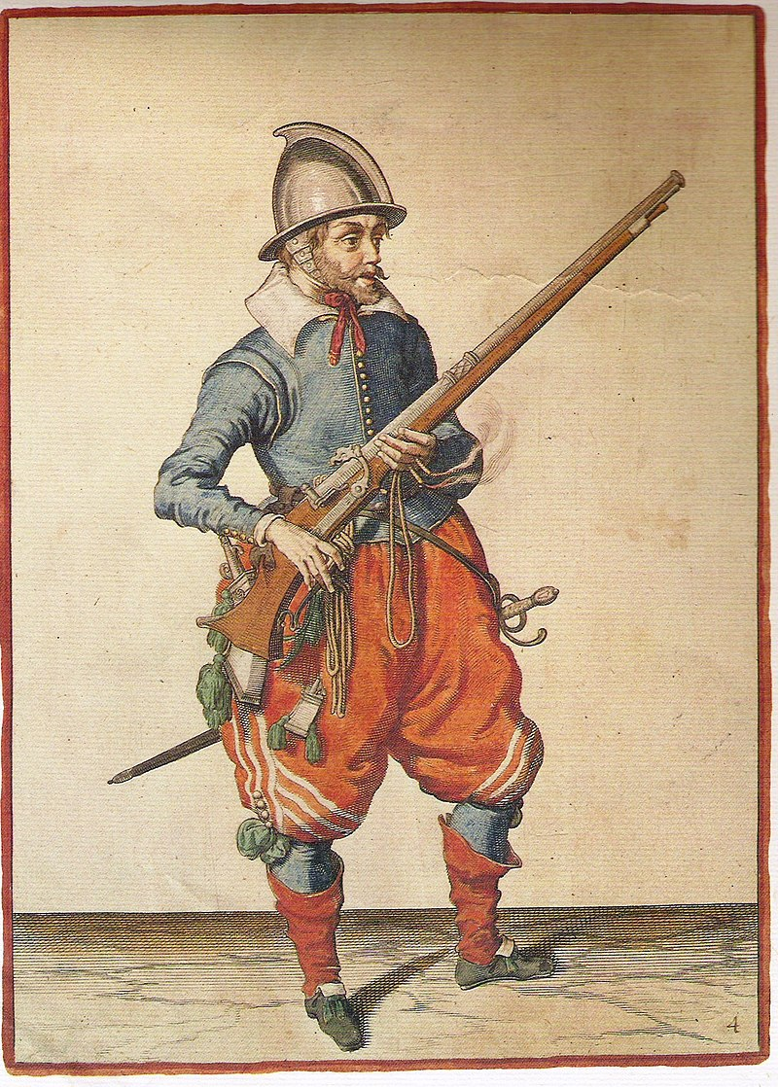
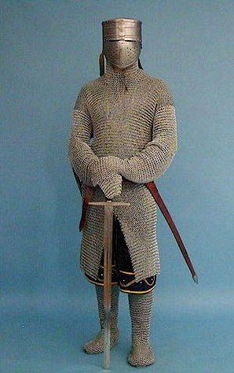
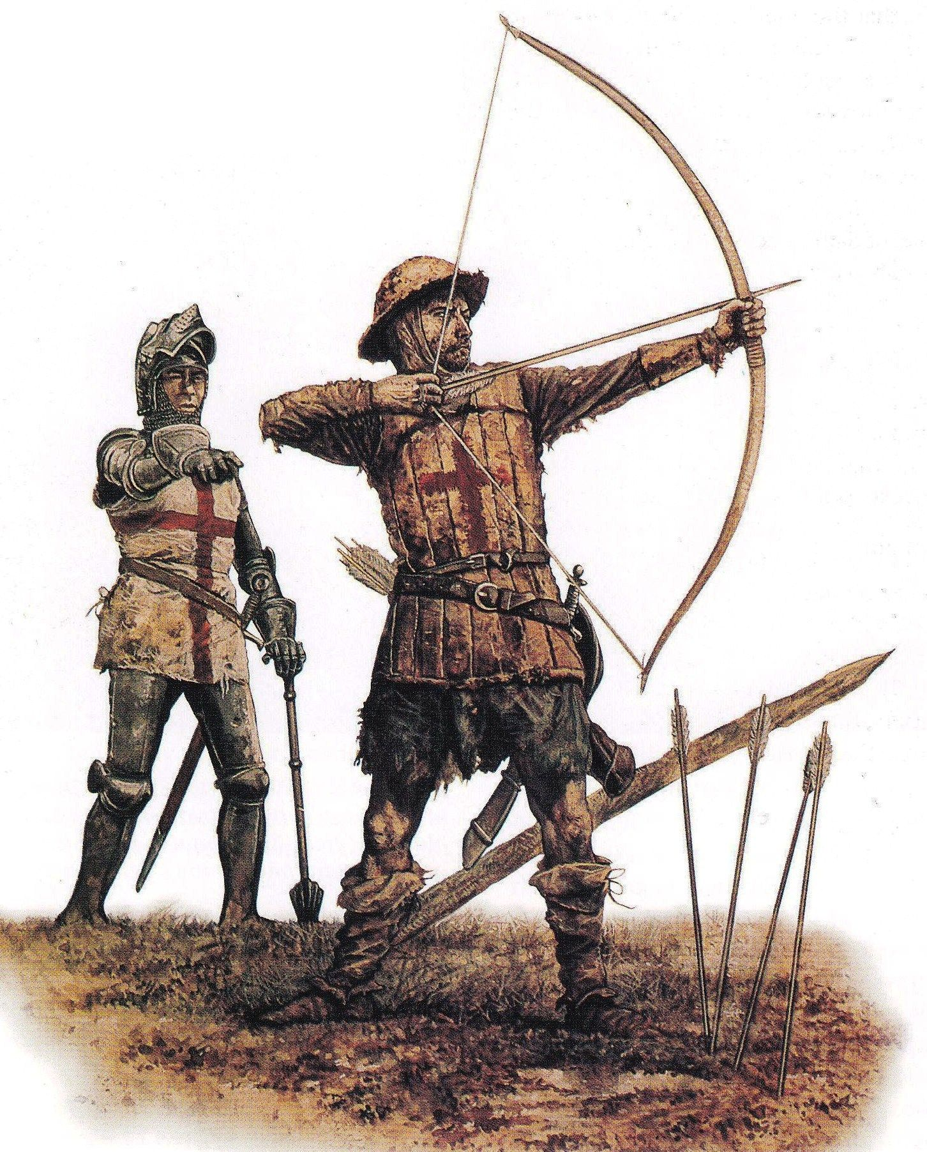
Kroužkové brnění 12.st.; anglický lukostřelec (Crécy 1346); italská plátová zbroj 1450; holandský mušketýr 1600

Slide 25
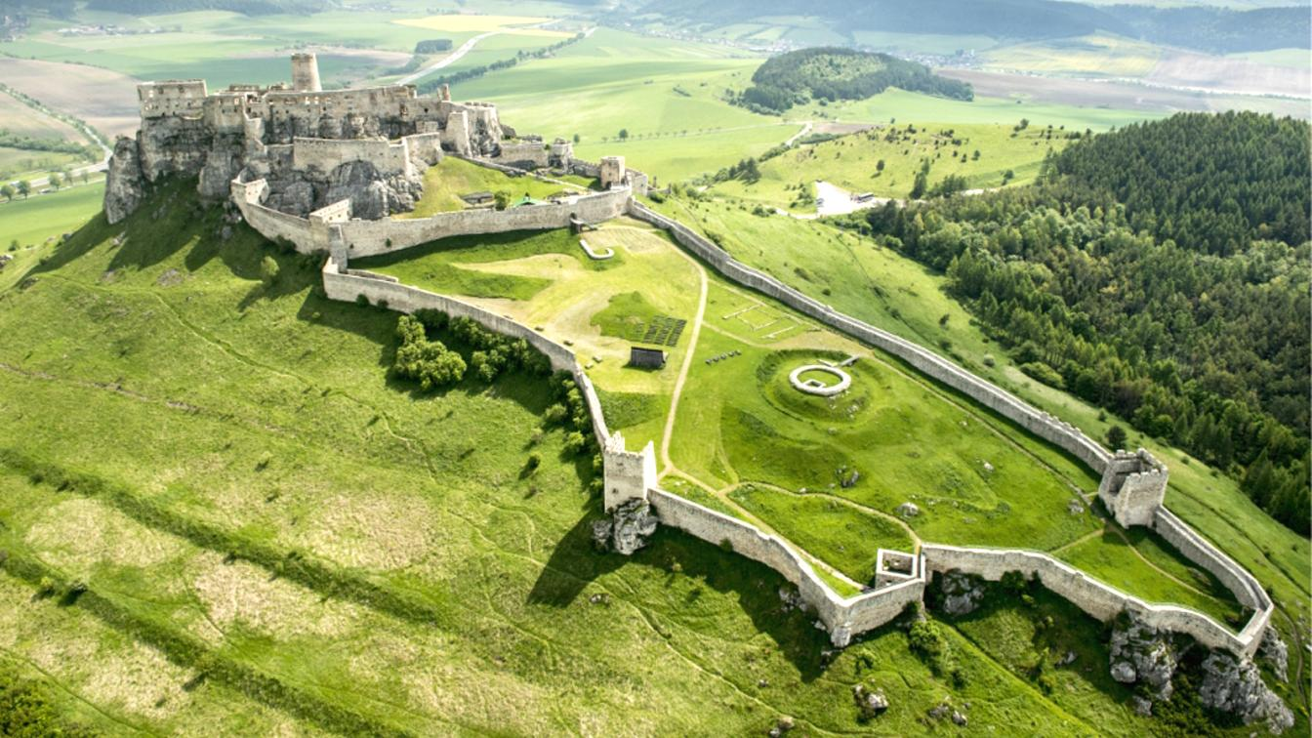

Slide 26
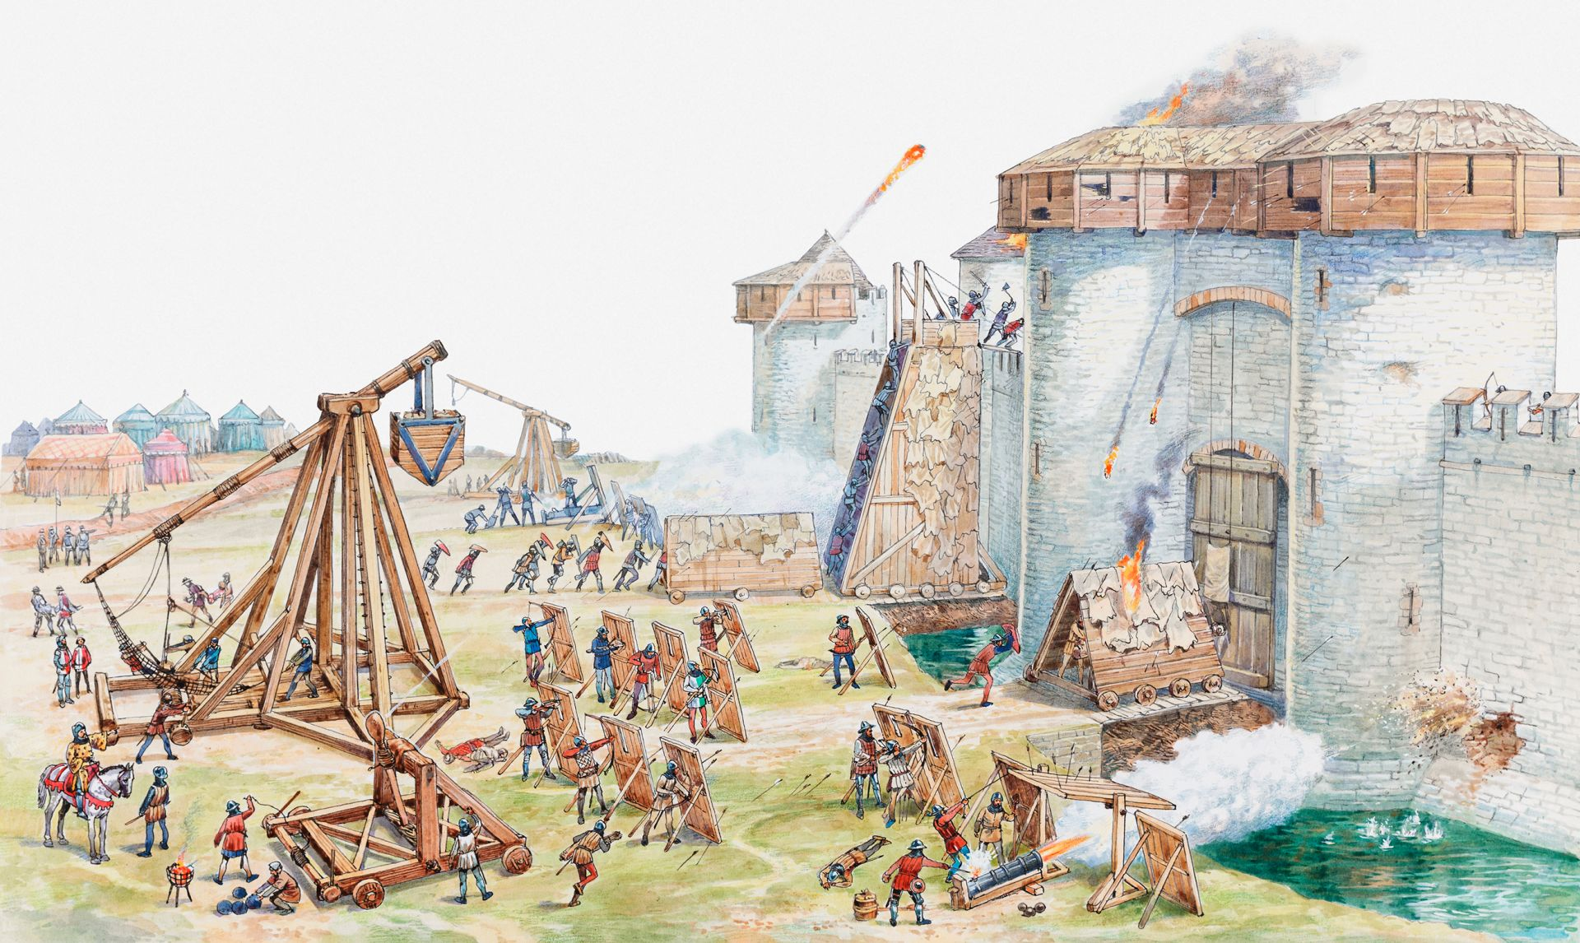

Slide 27
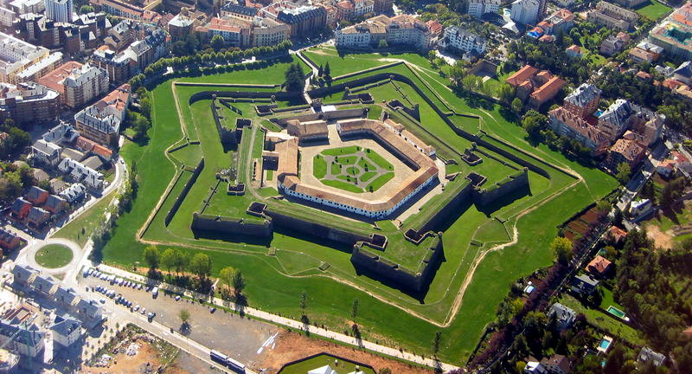
Citadela Jaca (Aragonské Pyreneje, Španělsko, Filip II., konec 16. století)

Slide 28
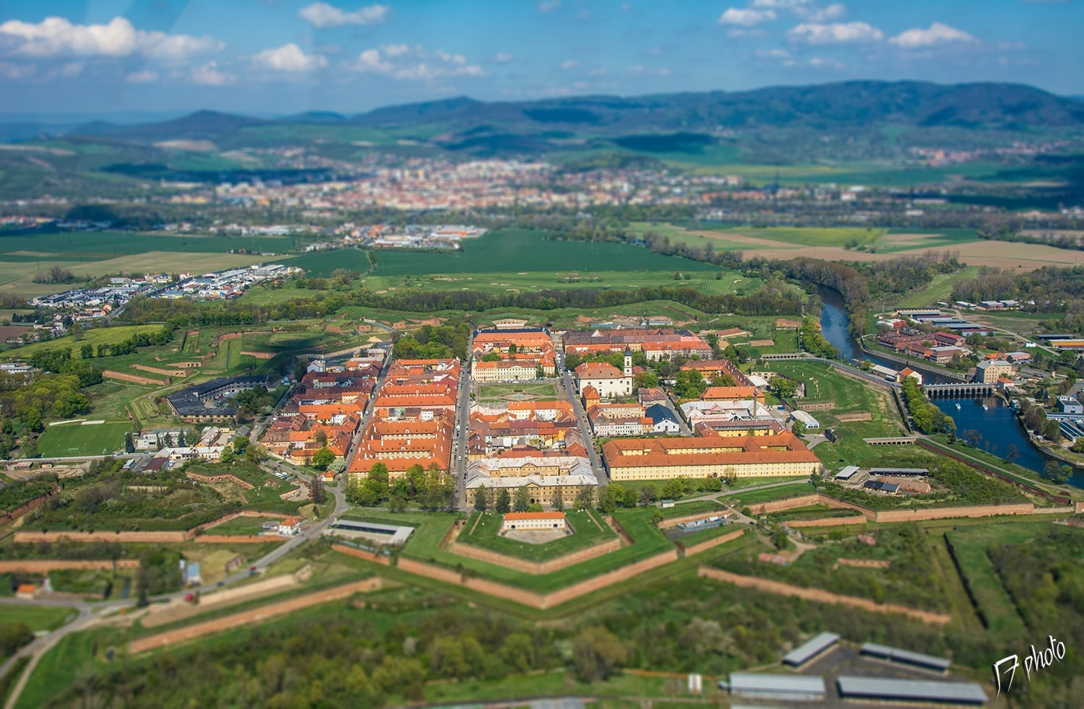
Terezín, Josef II 1780

Slide 29
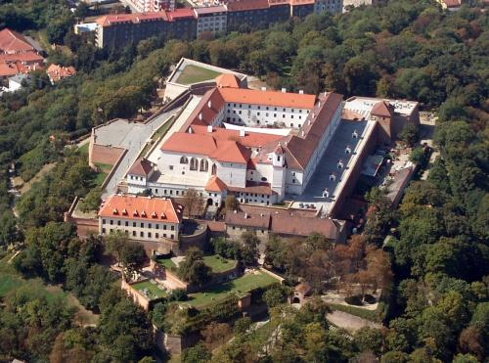
1742

Slide 30
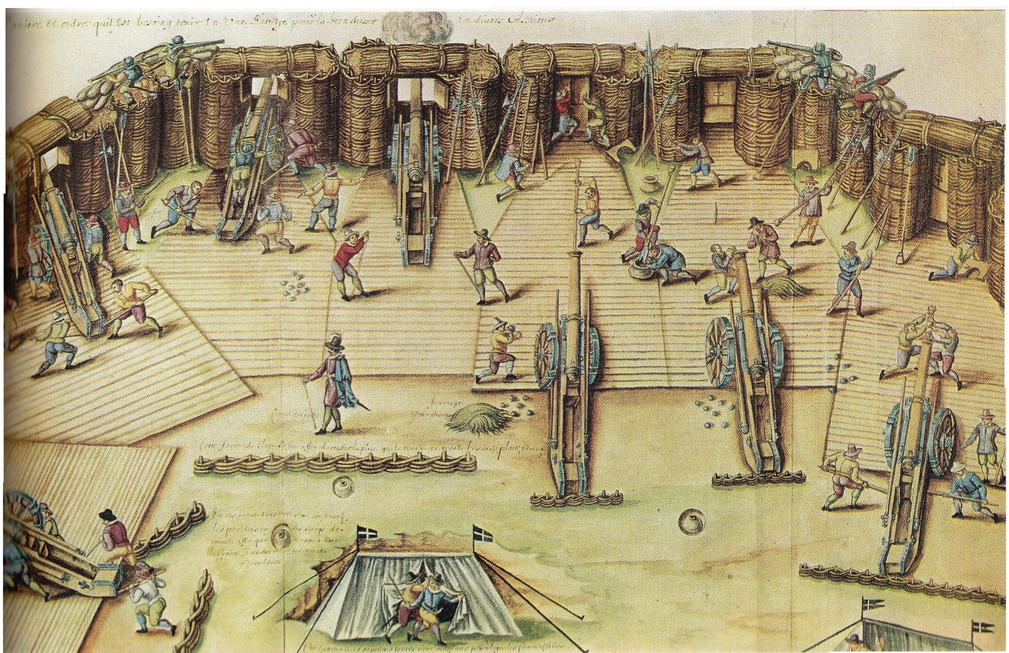

Slide 31
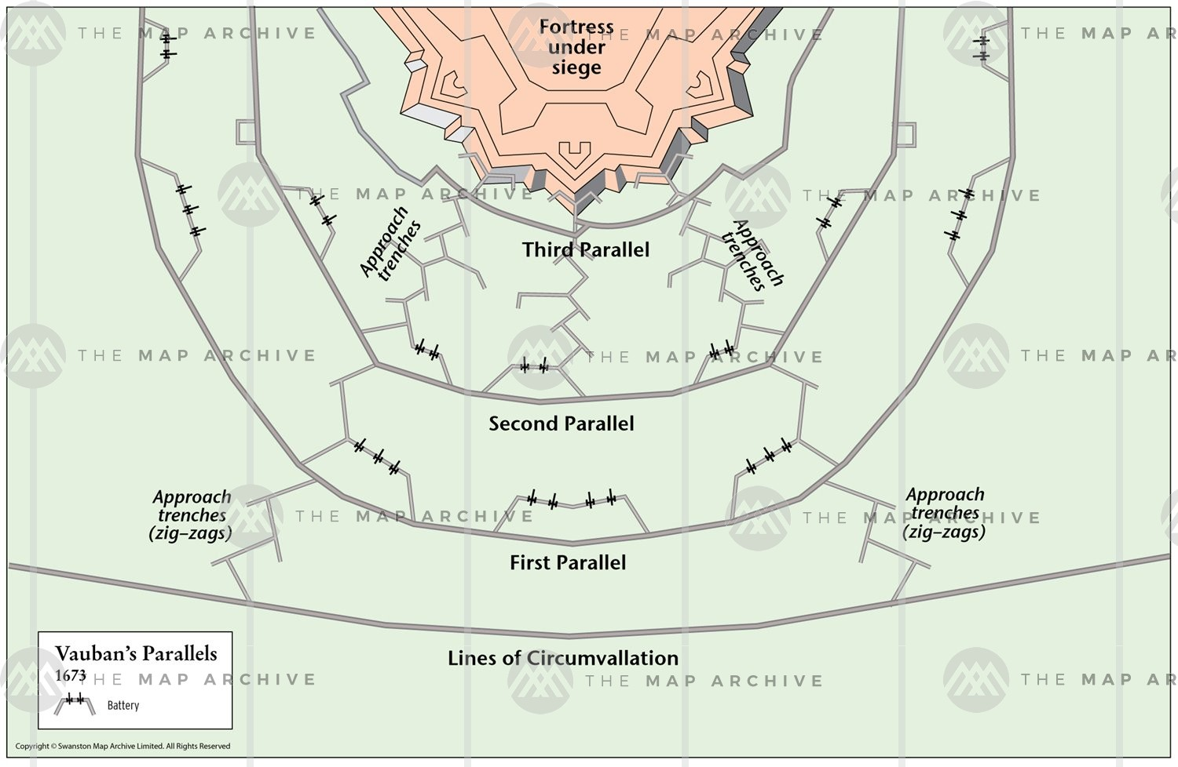

Slide 32
Portugalská expanze
Alfons (král, 1139-1186) dobyl s křižáky Lisabon na Maurech (1147);
Reconquista skončila 1249 dobytím Algarve (dnešní hranice Portugalska);
Jindřich Mořeplavec (až 1460);
Nájezdy na muslimskou Afriku (zlato a otroci);
Dobytí Ceuty 1415, Madeiry 1419, Azor 1427;
  Obchod s cukrem (Madeira, Sao Tomé);
  Monopolní právo na obchod s africkými otroky od papeže;
1469 – Fernão Gomes – na 5 let monopol na obchod s Afrikou – podmínka 300 mil na jih ročně: Pobřeží slonoviny, Zlaté (Ghana) a Otroků (Togo);
Princ Jan (král Jan II. 1481-95) potřeboval k potlačení šlechty dodatečné příjmy:
  Strategie – obejít Benátky a mameluky, prorazit monopol s kořením;
  1487: Pero da Covilhã and Afonso de Paiva po souši pronikli přes Egypt do Indie aby prozkoumali obchod s kořením;
  Bartolomeo Diaz 1488 dosáhl Mysu;
Da Gama měl úsilí prpojit - přistál v Calicutu, Malabar (Indie) 1498;
  Muslimská obchodní komunita/hindský obchodní stát (nízká cla, infrastruktura, svoboda podnikání), dostupné veškeré zboží; agrese a návrat;
  Druhá Armada (13 lodí) – Cabral 1500-1501; odmítnutí výhradních práv na obchod s kořením -> válka s Kalikutem a aliance s Kochin;
  Třetí (komerce) a čtvrtá Armada (da Gama, 20 lodí) – trestná výprava… mimořádná brutalita;

Slide 33
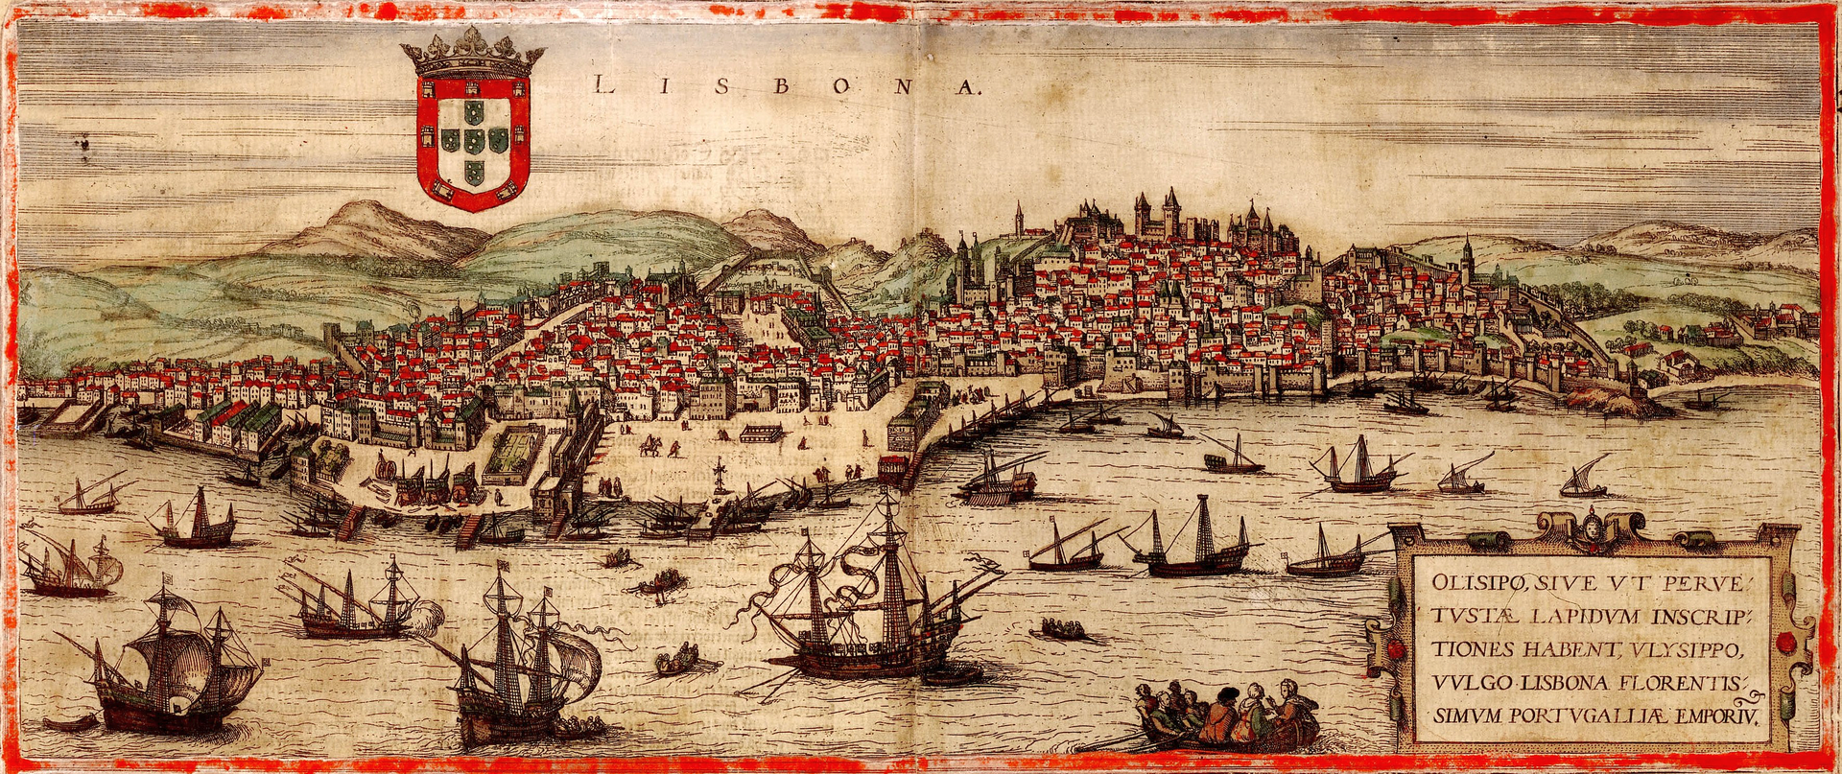
1572

Slide 34
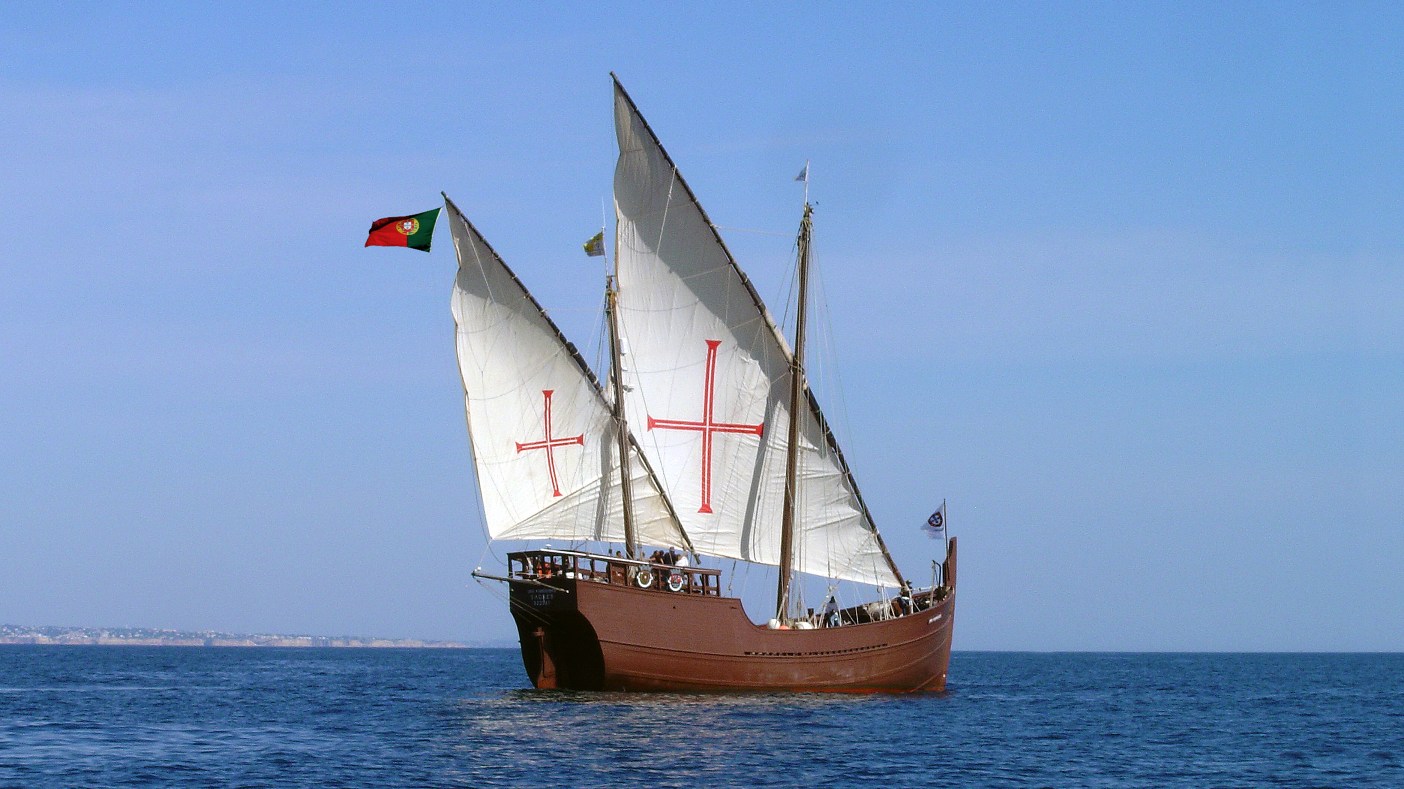
Diaz 1488 (Boa Esperanza)

Slide 35
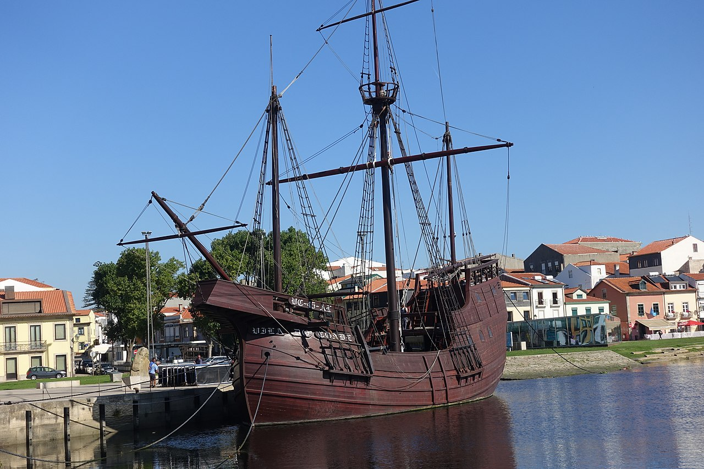

Slide 36
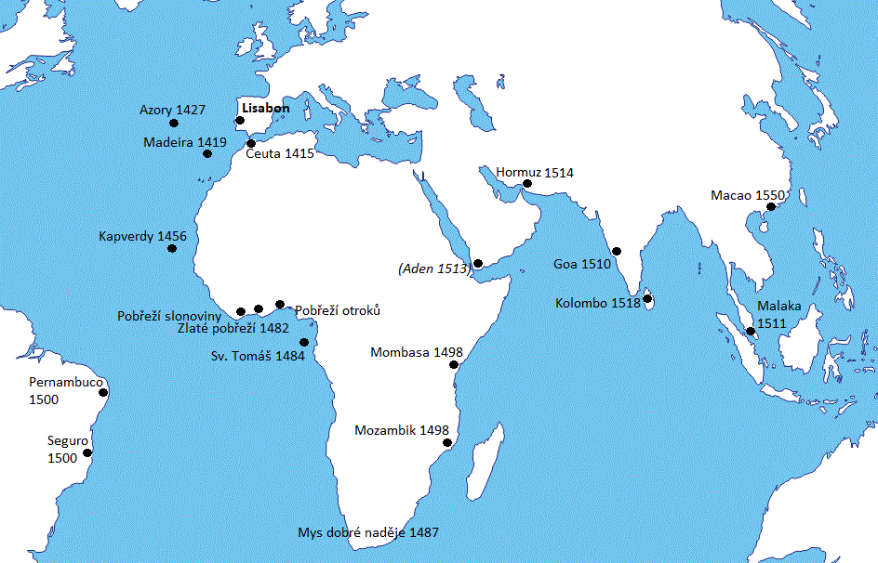

Slide 37
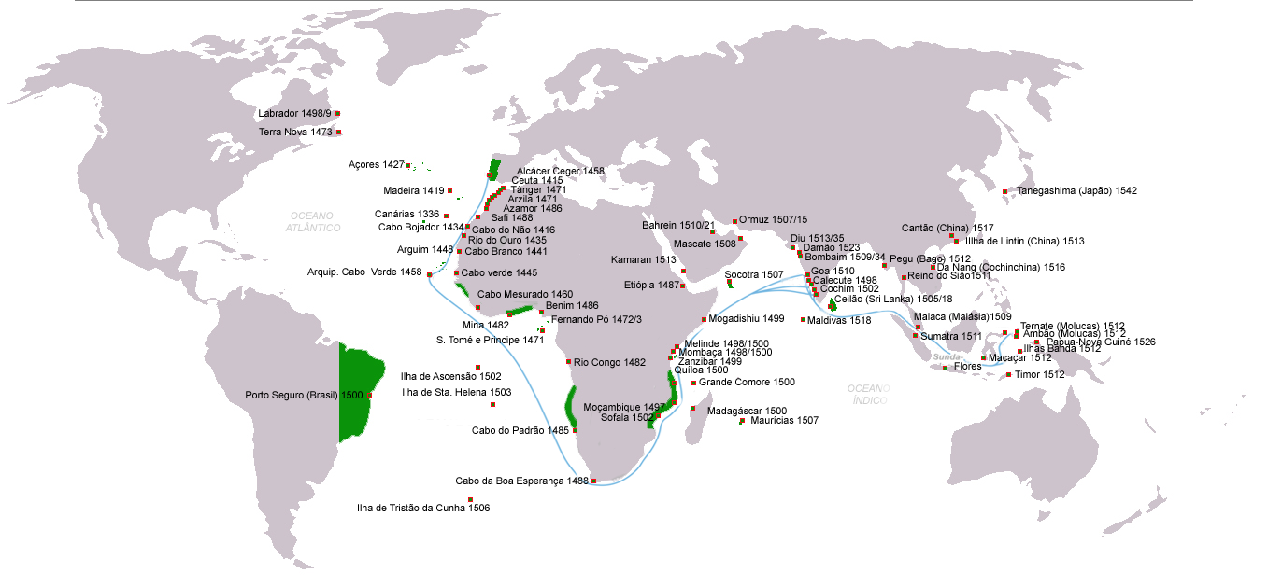

Slide 38
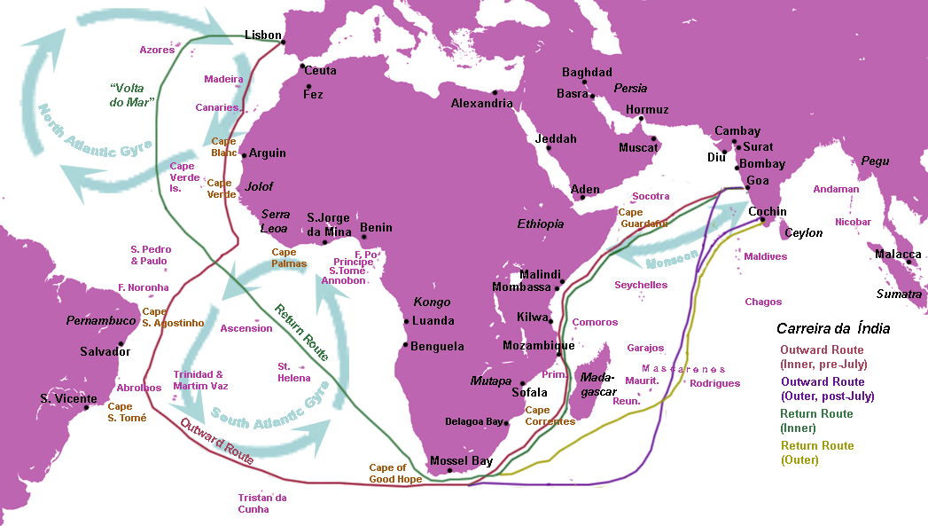

Slide 39
Indie
přechod… – rozpad turkického sultanátu otrokářů z Dillí, slabší Afghánské dynastie;
1526 vítězství Baburů – zakladatelé Mughálské dynastie;
Střední a jižní Indie – soupeření Vidžajanagar (hindu) s Bahmanským sultanátem (muslimové) – odtržené od Dillí;
Sever – bohatý sultanát Gudžarát (bavlna, Cambay);
Východ – Bengálsko (muslimské);
Mughalové oslabují v první polovině 18. století – pak nejsilnější Marátská říše, nakonec poražena Angličany;
Intenzivní obchod:
  Malabar – islámský svět (Hormuz, Aden), koně a koberce, sloni ze Srí lanky; otroci a zlato z Afriky;
  Z východu porcelán a hedvábí z Číny a koření z JVA; vývoz na východ - bavlněné látky;
  Městské obchodní státy na pobřeží (cla a poplatky jediný příjem, svoboda moří);

Slide 40
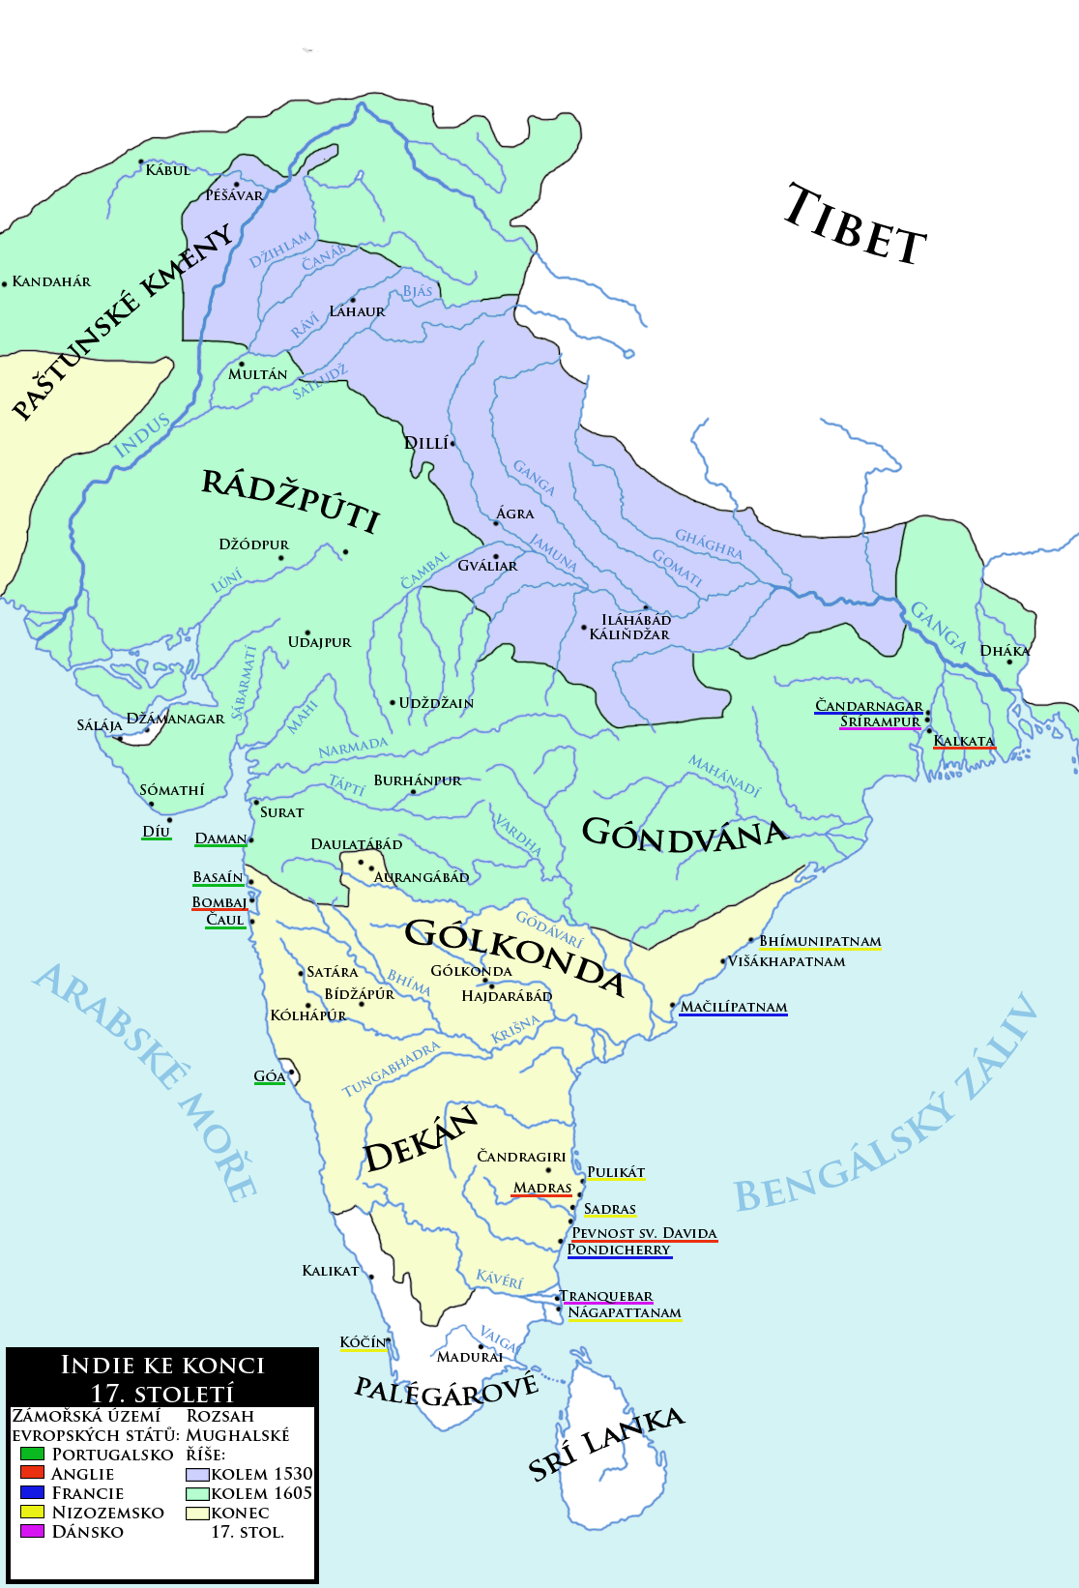
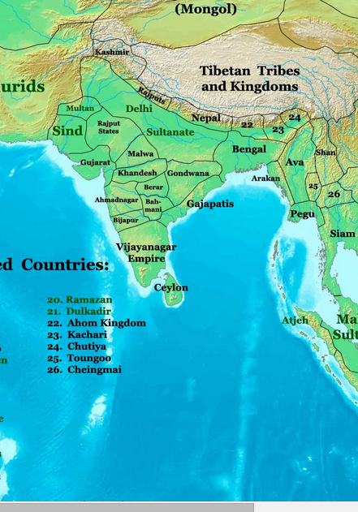
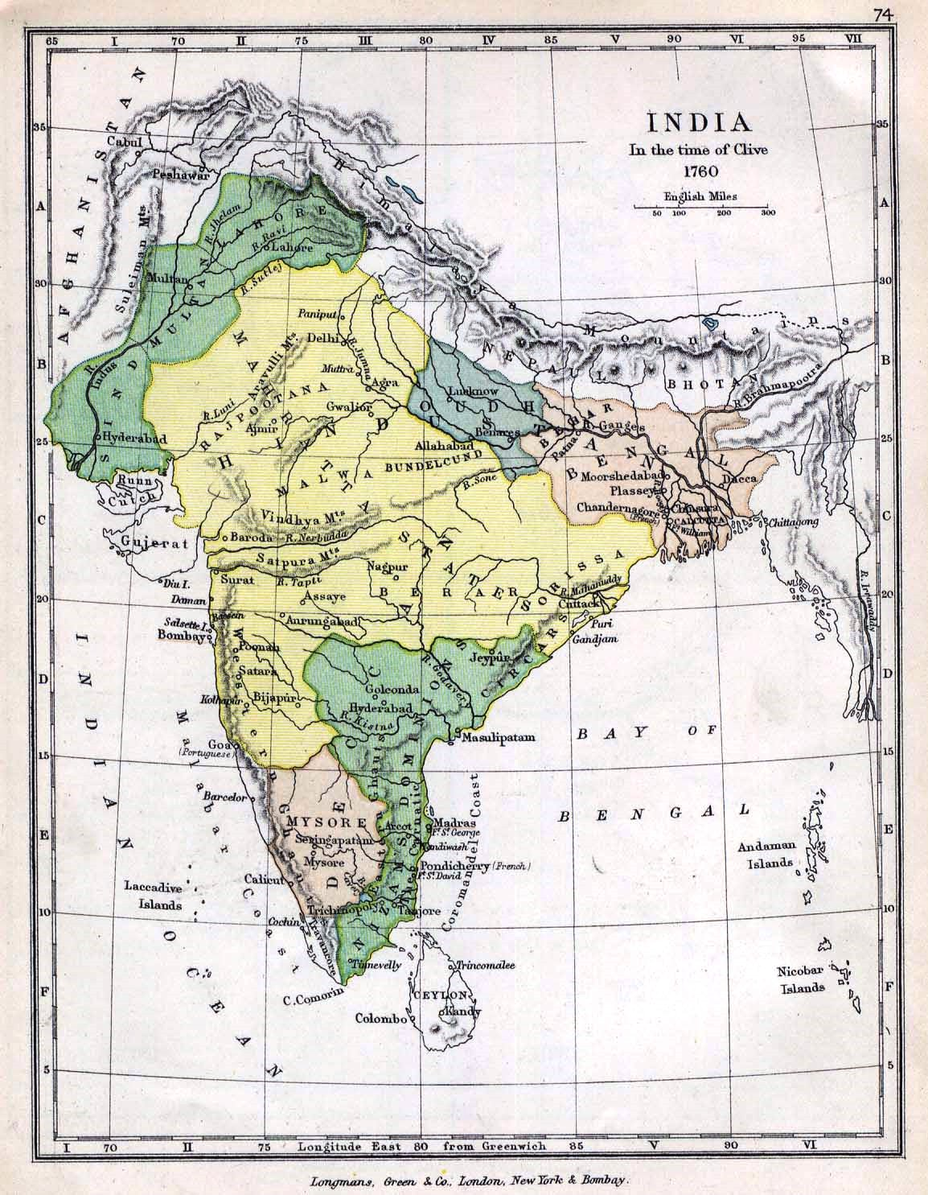



Slide 41
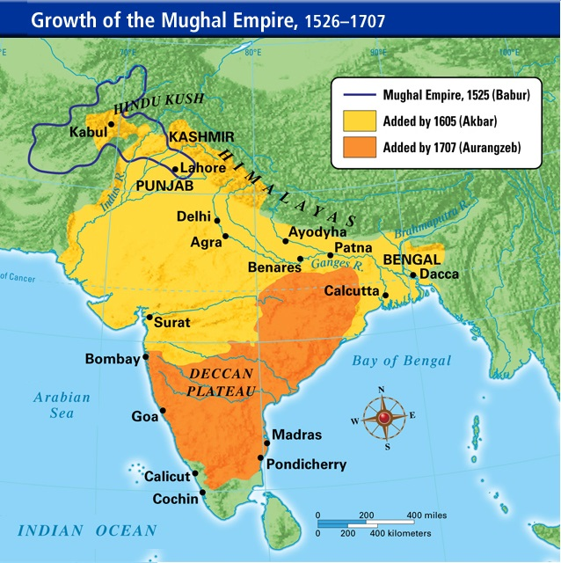
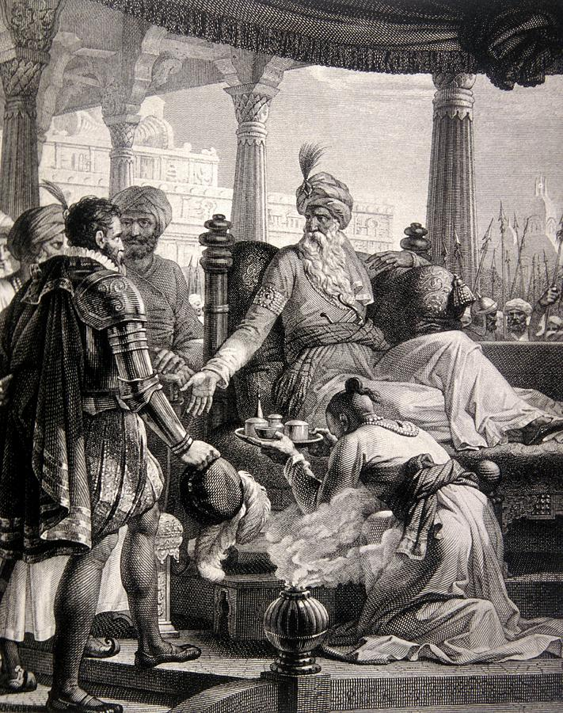
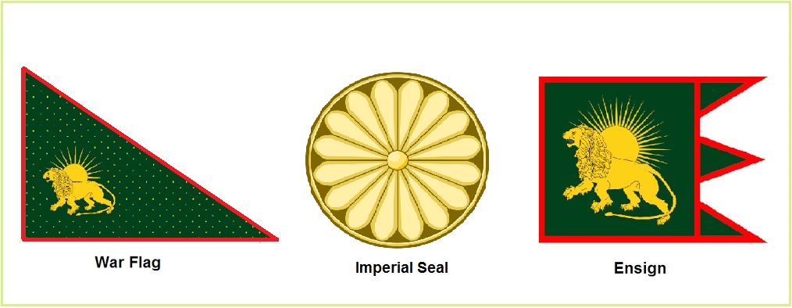
Vasco da Gama v Kalikatu, audience u Zamorína, květen 1498.

Slide 42
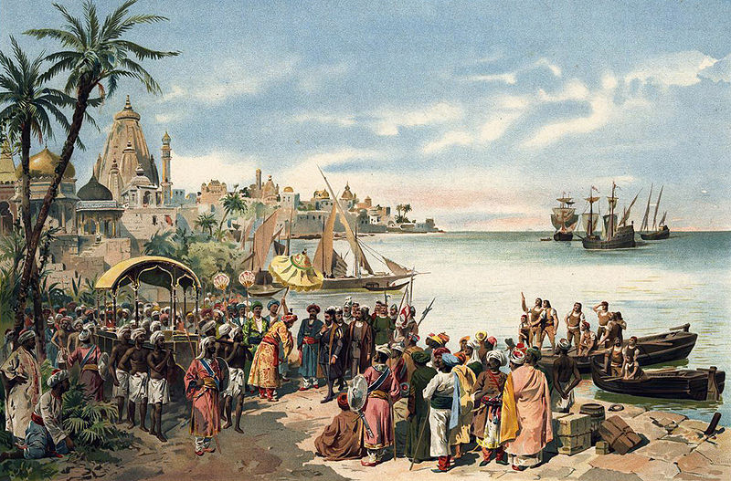

Slide 43
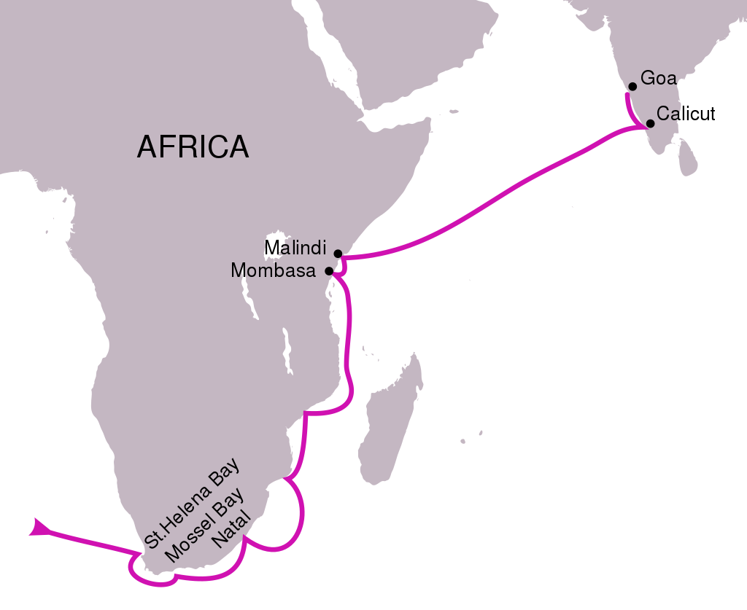

Červenec 1497 da Gama flotila čtyř lodí s posádkou 170 mužů. Jen 55 se jich vrátilo, dvě lodě byly ztraceny.
Na cestě do Indie překonala da Gamova flotila Indický oceán za 23 dní. Na zpáteční cestě, kdy křižovala proti větru, jí to trvalo 132 dní.

Slide 44
Flotila dorazila 20. května 1498 do Kappadu poblíž Kožikóde (Kalikat) na malabarském pobřeží (dnešní indický stát Kérala).
Kalikatský král Samudiri (Zamorin) se po zprávě o příjezdu cizí flotily vrátil do Kalikatu. Mořeplavec byl přijat s tradiční pohostinností, ale rozhovor se Zamorinem nepřinesl žádné konkrétní výsledky.
Když se místní úřady zeptaly da Gamovy flotily: "Co vás sem přivedlo?", odpověděli, že přišli "hledat křesťany a koření".
Dary, které da Gama Zamorínům poslal - čtyři pláště z šarlatové látky, šest klobouků, čtyři větve korálů, truhlu se sedmi mosaznými nádobami, truhlu s cukrem, dva sudy oleje a sud medu - byly banální a neudělaly na ně dojem.
Zatímco Zamorinovi úředníci se divili, proč tam není žádné zlato ani stříbro, muslimští obchodníci, kteří da Gamu považovali za svého rivala, naznačovali, že je to jen obyčejný pirát, a ne královský vyslanec.
Žádost Vasca da Gamy o povolení nechat za sebou faktora, který by měl na starosti zboží, jež nemohl prodat, král odmítl a trval na tom, aby da Gama platil clo - nejlépe ve zlatě - jako každý jiný obchodník. Da Gama s sebou násilím odvedl několik Nairů a šestnáct rybářů.

Slide 45
Druhá indická armada, která se v roce 1500 vydala na cestu pod velením Pedra Álvarese Cabrala s cílem uzavřít smlouvu se Zamorinem z Kalikatu a zřídit ve městě portugalskou faktorii.
Cabral se dostal do konfliktu s místními arabskými kupeckými cechy, což mělo za následek, že portugalská faktorie byla obsazena davem. Cabral z incidentu obvinil Zamorína a město bombardoval. Tak vypukla válka mezi Portugalskem a Kalikutem.
Gamaova 4. indická armada - cílem bylo pomstít se Zamorínovi a donutit ho podřídit se portugalským podmínkám. Těžce vyzbrojená flotila patnácti lodí a osmi set mužů opustila Lisabon 12. února 1502.
V Madayi zachytila loď s muslimskými poutníky, kteří cestovali z Kalikutu do Mekky. Da Gama loď s více než 400 poutníky vyplenil - upálil je.
Zamorin vyjádřil ochotu podepsat novou smlouvu, ale da Gama vyzval hinduistického krále, aby před zahájením jednání vyhnal všechny muslimy z Kalikutu, což bylo odmítnuto.
Zamorin vyslal k jednání velekněze Talappanu Namboothiriho. Da Gama nařídil knězi uříznout rty a uši a poté, co mu přišil na hlavu pár psích uší, ho poslal pryč. Portugalská flotila pak téměř dva dny bombardovala neopevněné město z moře a vážně ho poškodila. Zajalo také několik plavidel s rýží, jejichž posádkám uřízlo ruce, uši a nosy a odeslalo je se vzkazem Zamorínovi, v němž Gama prohlásil, že bude otevřen přátelským vztahům, jakmile Zamorín zaplatí za věci uloupené z factorie a také za střelný prach a dělové koule.
Násilí zastavilo obchod na malabarském pobřeží Indie, na němž byl Kalikut závislý. Zamorín se odvážil vyslat flotilu silných válečných lodí, aby vyzval da Gamovu armádu, ale Portugalcům se podařilo Zamorína a jeho vazaly ztrapnit v kalikutském přístavu 1503 (Gama a Sodré 10+6 proti arabským korzárům najatým Zamorínem) a v bitvě u Kočína 1504 (130 Portugalců, 3 lodě + místní proti 84 000 armádě Kalikutu).
Čtvrtá armada opustila Indii počátkem roku 1503. Da Gama zde zanechal malou eskadru karavel pod velením svého strýce Vicente Sodré, aby hlídkovala na indickém pobřeží, pokračovala v poškozování kalikutské lodní dopravy a chránila portugalské faktorie v Kočíně a Cannanore.

Slide 46


Slide 47
Estado da India
  Návrat Gamy – právo monopolizovat plavbu a obchod ve východních mořích;
    muslimské lodě – nepřátelé; licence – poplatek a povinnost proclít v POR přístavu;
Základem ambiciózní a agresivní strategie síť pevností (TPE):
  Malaka (klíčový strategický bod 1511, T. Pirés);
  Hormuz (PG, 1514) a Aden (RS, 1513 neúspěch), Goa (1510);
  Omezené prostředky (1,25mil. obyv.; 10k v Asii, 300 lodí), logistické problémy, nemožnost zdanění (mořské impérium vs. vnitrozemní říše); patrimoniální systém - vyčerpání kořisti, aristokracie (Fidalgo);
  Převaha ve vojenské síle (lodní děla);
  Nejednotnost soupeřů, nemožnost konfrontovat říše (Čína 1520, Macao 1550);
  Kompromis – muslimští obchodníci platí za ochranu, Portugalci se účastní obchodu v partnerství s muslimy a hindy (konflikt zájmu – na vlastní účet, klientelismus a korupce, soudce v Goa);
  Alternativní (muslimská) cesta – Aden, Aceh, Bantam;
  POR nedokázali obchodní toky ovládnout (Evropa 25% pepře a 7% hřebíčku 1600), většina obchodu stále Asie-Asie; Evropa soupeří mezi sebou o marže nad asijskou cenu; nejde o transfer bohatství z Asie do Evropy…;
  POR impérium především zkomplikovalo pozici Benátek a Islámského zprostředkování…
    To do míry do které bylo schopno zásobovat Evropu cestou kolem Mysu (konkurence NED a ENG);

Slide 48



Despair not, spare your enemies not, for God is with us
Afonso de Albuquerque, guvernér portugalské Indie (1509-1515), dobyl Goa, Diu, Hormuz a Malaka.
Jan Pieterszoon Coen 1618-1629 důstojník Nizozemské východoindické společnosti (VOC) generální guvernér Nizozemské východní Indie, zakladatel Batávie, dobyvatel Moluk.
Robert Clive, 1744-1760, první britský guvernér bengálského předsednictví. Viktor z Plassey.

Slide 49


Slide 50


Slide 52

Obléhání Adenu 1513
Aden byl nezávislý městský stát, jehož strategická poloha mu umožňovala kontrolovat vstup do Rudého moře.

Slide 53

Aden nakonec padl v roce 1538 do rukou Sulejmana paši, velitele velké osmanské flotily. Pod osmanskou nadvládou byl Aden ceněn především jako překážka pronikání Evropanů do svatých měst, nikoli jako obchodní centrum.

Slide 54


Slide 55

Aden 1932 (Britský)

Slide 56

Aden Emergency 1963-67 - ozbrojené povstání Národní osvobozenecké fronty a Fronty za osvobození okupovaného jižního Jemenu proti Jihoarabské federaci, protektorátu Spojeného království, který je nyní součástí Jemenu.

Slide 57

1967 Egyptsko-Izrealská válka

Slide 58

USS Cole – bombový atentát 2000

Slide 59

Jemenská občanská válka 2015

Slide 60


